Slide 1
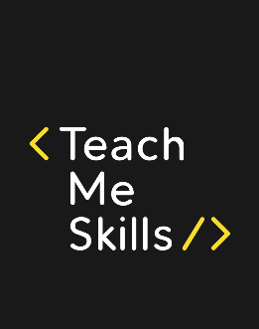
10
ООП (часть 1)

Slide 2
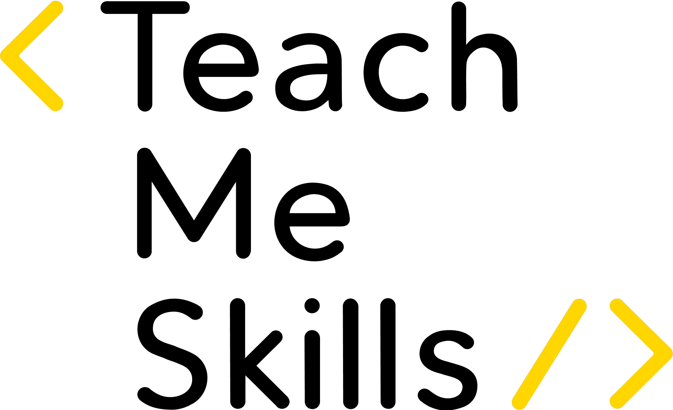
План занятия
Класс
Инкапсуляция, наследование и полиморфизм
Перегрузка операторов
MRO

Slide 3
ООП
Объектно-ориентированное программирование (ООП) – это парадигма программирования, в которой основными концепциями являются понятия объектов и классов.
Класс – это тип, описывающий устройство объектов.
Объект – экземпляр класса. Класс можно представить как чертёж, по которому создаются объекты.

Slide 4
ООП
Объектно-ориентированное программирование – парадигма программирования, которая позволяет структурировать программы таким образом, что свойства и поведение объединяются в отдельные объекты.
Например, объект может представлять человека со свойствами имя, возраст и адрес, и с различными видами поведения: бег, ходьба, разговор. Или же объект может представлять электронное письмо с такими свойствами, как список получателей, тема и основное тело сообщение, а также с доступными вариантами поведения: добавление прикреплённых файлов и отправка.

Slide 5
ООП
Таким образом, ООП – это подход к моделированию конкретных объектов реального мира и отношений между этими объектами. ООП моделирует объекты реального мира как программные объекты, которые имеют некоторые связанные с ними данные и могут выполнять определённые функции.
Другой распространённой парадигмой программирования является процедурная, это такое программирование, которое структурирует программу как рецепт, предоставляя набор шагов в виде функций и блоков кода, которые последовательно выполняются для решения задачи.

Slide 6
ООП
Простые структуры данных – числа, строки и списки – предназначены для представления простых фрагментов информации. Но что, если для решения задачи нужно представить что-то более сложное?
Например, нужно отслеживать сотрудников некоторой организации. Для этого нужно хранить некоторую базовую информацию о каждом сотруднике: имя, возраст, должность, год начала работы. Организация большая, следовательно, таких сотрудников будет много.

Slide 7
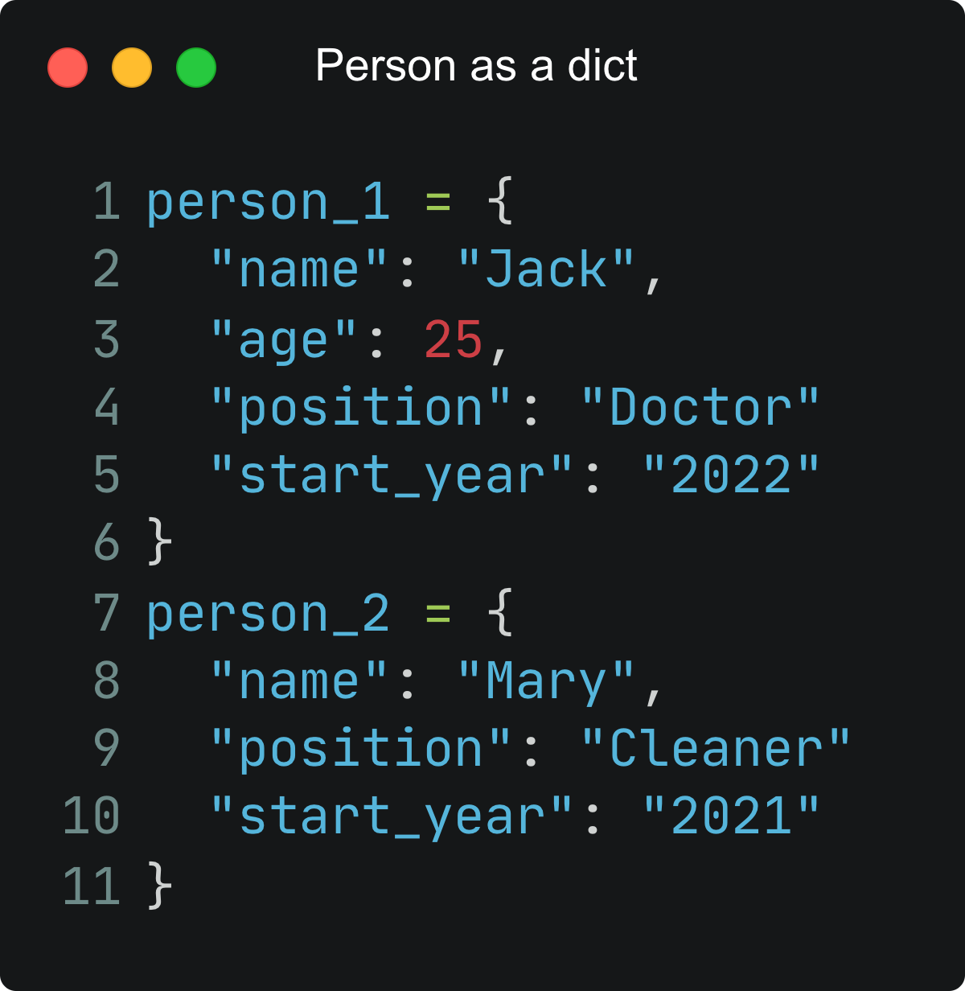
ООП
Один из простых способов хранить информацию о сотрудниках – представить её в виде словаря.
Однако что будет, если для какого-то из сотрудников мы просто забудем указать часть информации (например, возраст)?
Обращение по ключу ”age” где-то в коде вызовет ошибку, а отследить, у всех ли сотрудников заполнены все данные – сложно.

Slide 8
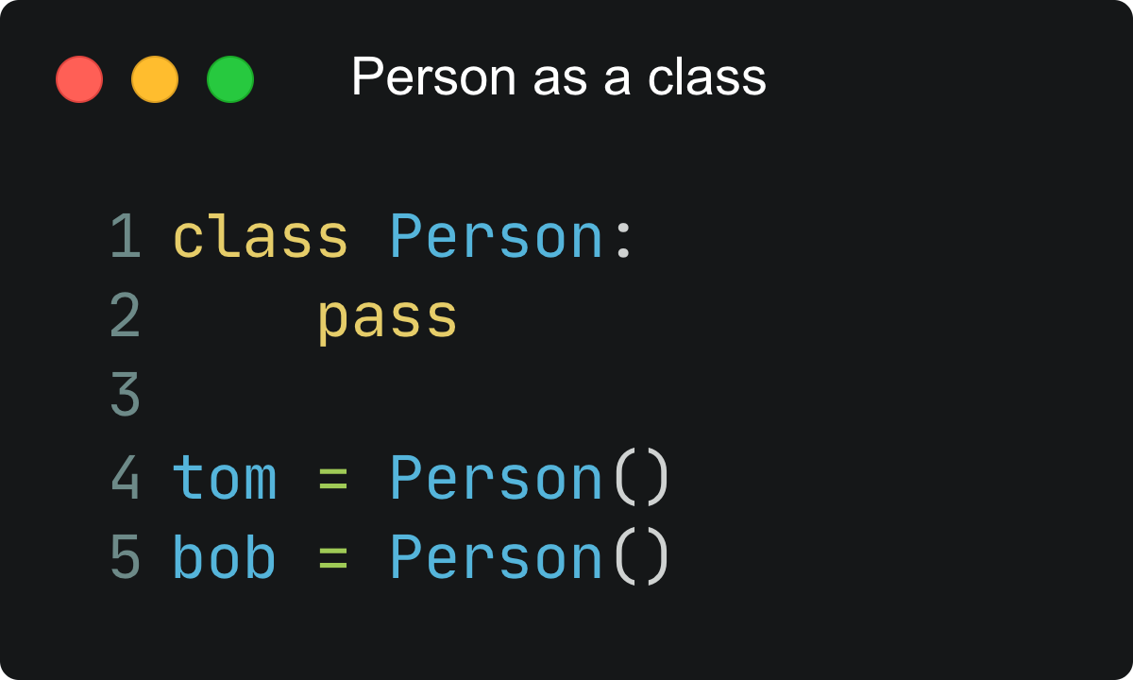
ООП
Отличный способ сделать код такого типа более управляемым – использовать классы для создания объектов и хранить информацию о сотрудниках в объектах.
Класс определяется с помощью ключевого слова class. Внутри класса могут быть расположены его атрибуты, которые хранят различные характеристики, и методы – функции.

Slide 9
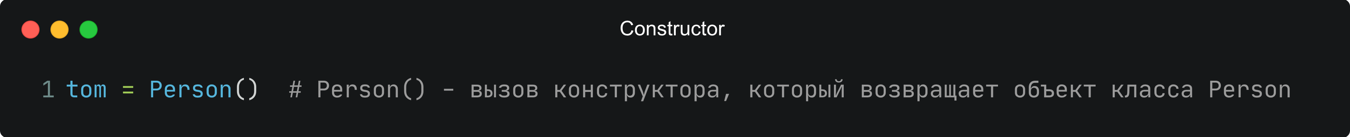
ООП
В примере на предыдущем слайде после определения класса создаются два объекта этого класса – tom и bob. Для создания объекта применяется специальная функция – конструктор, которая вызывается по имени класса и возвращает объект этого класса.
То есть в данном случае вызов Person() представляет собой вызов конструктора. Каждый класс имеет конструктор по умолчанию – без параметров и дополнительных действий.

Slide 10
Атрибуты
В процедурном программировании мы используем переменные для хранения информации и отслеживания состояния. Эти переменные можно определить везде, где они нужны в файле. В объектно-ориентированном программировании переменные присоединены к объектам. Вы ссылаетесь на переменные объекта, как на атрибуты. При присоединении атрибута к объекту он используется одним из двух способов: описание объекта (например, цвет автомобиля) и хранение состояния объекта (например, на каком этаже находится лифт конкретно сейчас).

Slide 11
Методы
Чтобы обработать некие данные и получить результат, в ООП используются методы. Методы – это функции, которые присоединены к объекту. Методы выполняют действия – это может быть вычисление, которое зависит от входных данных, или же получение или изменение состояния объекта.
Методы бывают двух видов:
внешние – могут вызываться другими объектами
внутренние – недоступны другим объектам, могут быть использованы только внутри текущего объекта

Slide 12
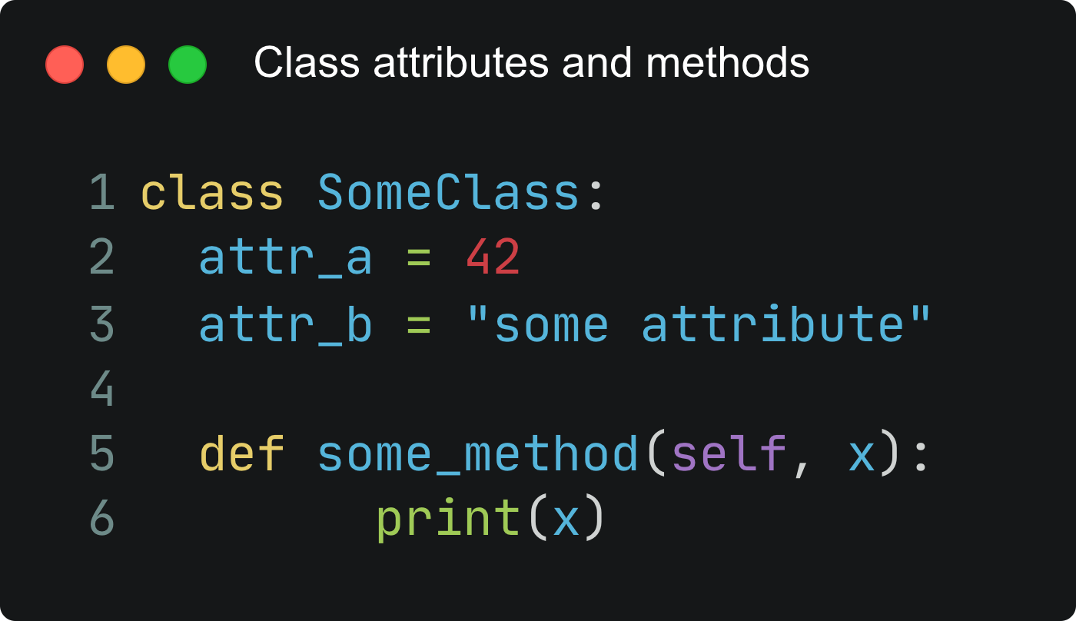
Атрибуты и методы
Атрибуты класса устанавливаются с помощью простого присваивания. Методы объявляются почти так же, как и обычные функции.
Первый параметр self – это общепринятое имя для ссылки на объект, в контексте которого вызывается метод. Этот параметр обязателен и отличает метод объекта от обычной функции.

Slide 13
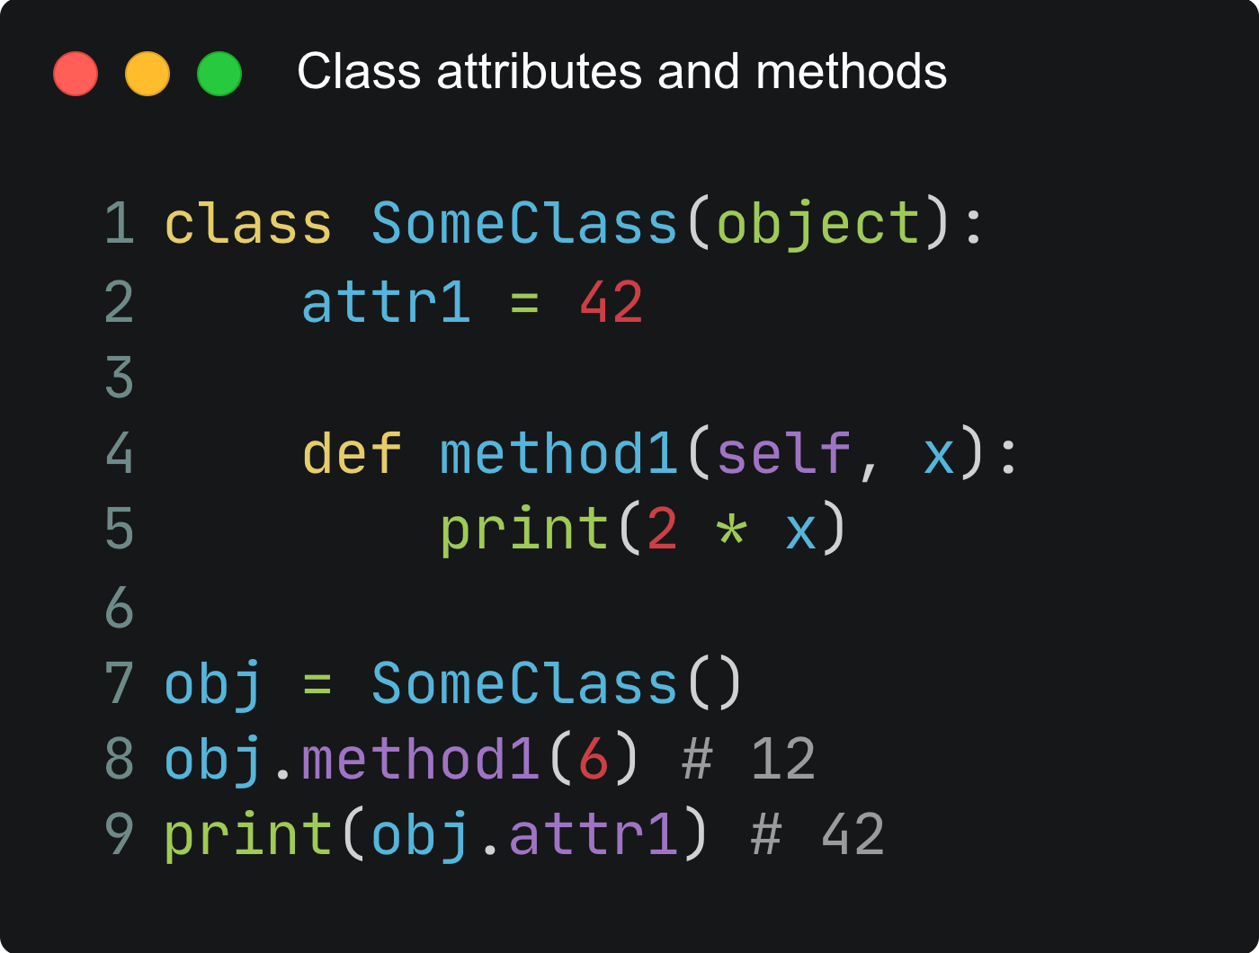
Атрибуты и методы
Используя имя объекта, можно обратиться к его методам и атрибутам. Для таких обращений применяется нотация точки – после имени объекта ставится точка, а затем пишется имя атрибута или метода, к которому нужно обратиться.

Slide 14
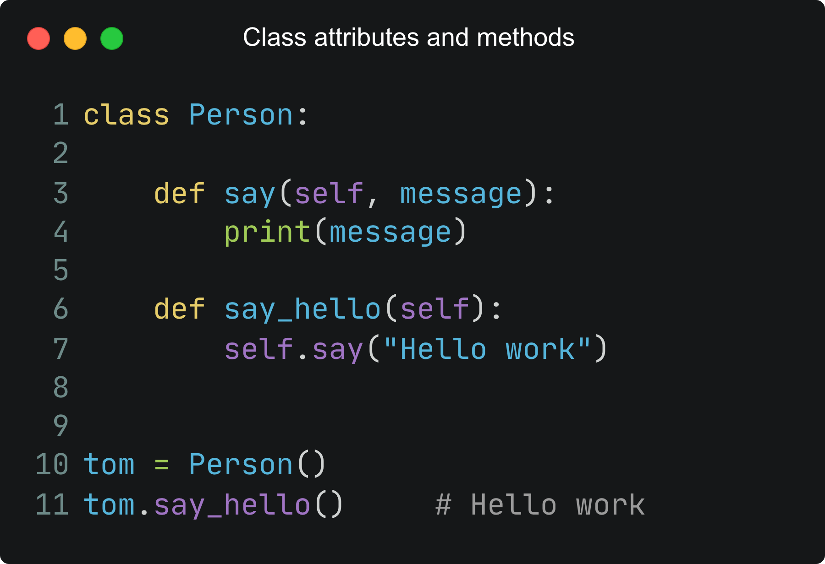
Методы
Через ссылку self можно обращаться внутри класса к функциональности текущего объекта.

Slide 15
Конструктор
Для создания объектов класса используется конструктор. В примерах ранее, когда мы создавали объекты классов, мы использовали конструкторы по умолчанию – не принимающие параметров и просто возвращающие объект класса.
Однако мы можем явным образом переопределить конструктор с помощью специального метода __init__() (два нижних подчёркивания с каждой стороны). В таком случае при создании объекта будет вызываться уже не конструктор по умолчанию, а тот, который мы определили явно.

Slide 16
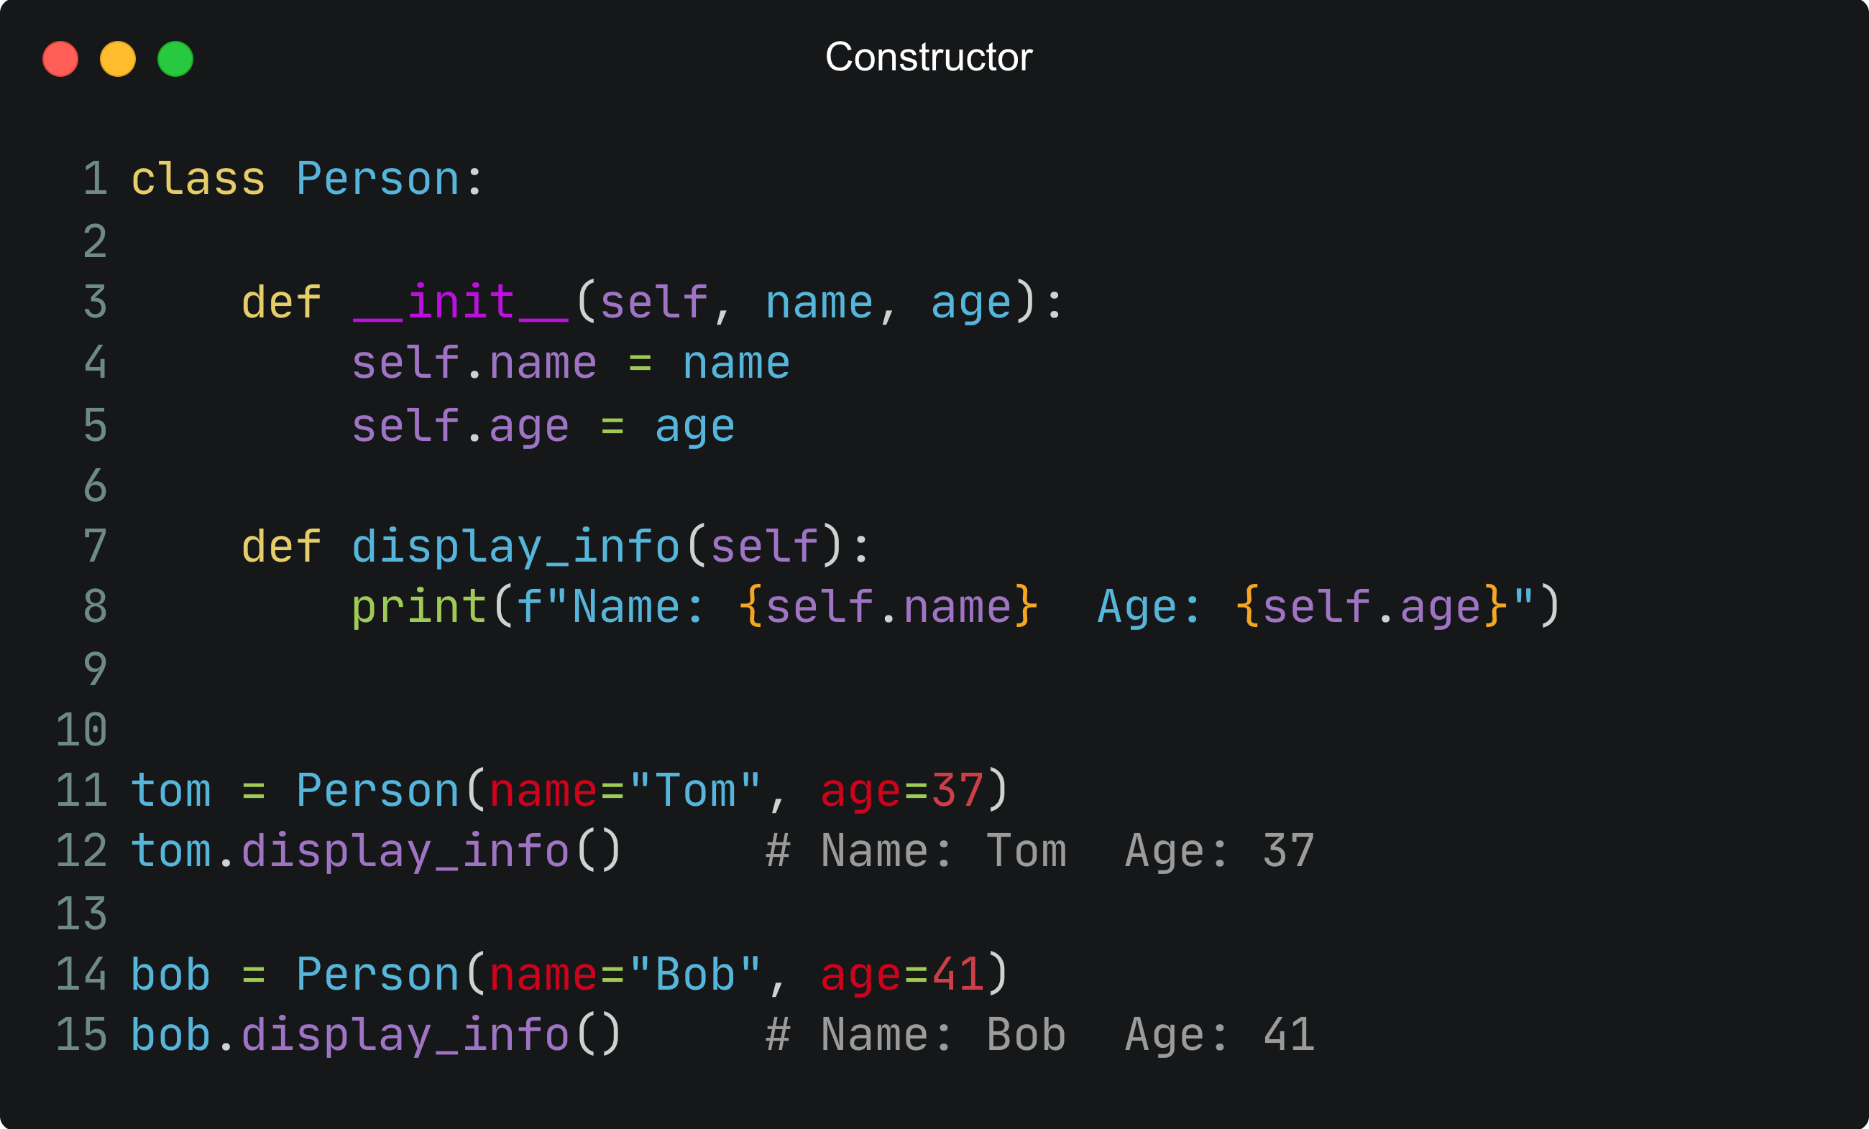
Конструктор

Slide 17
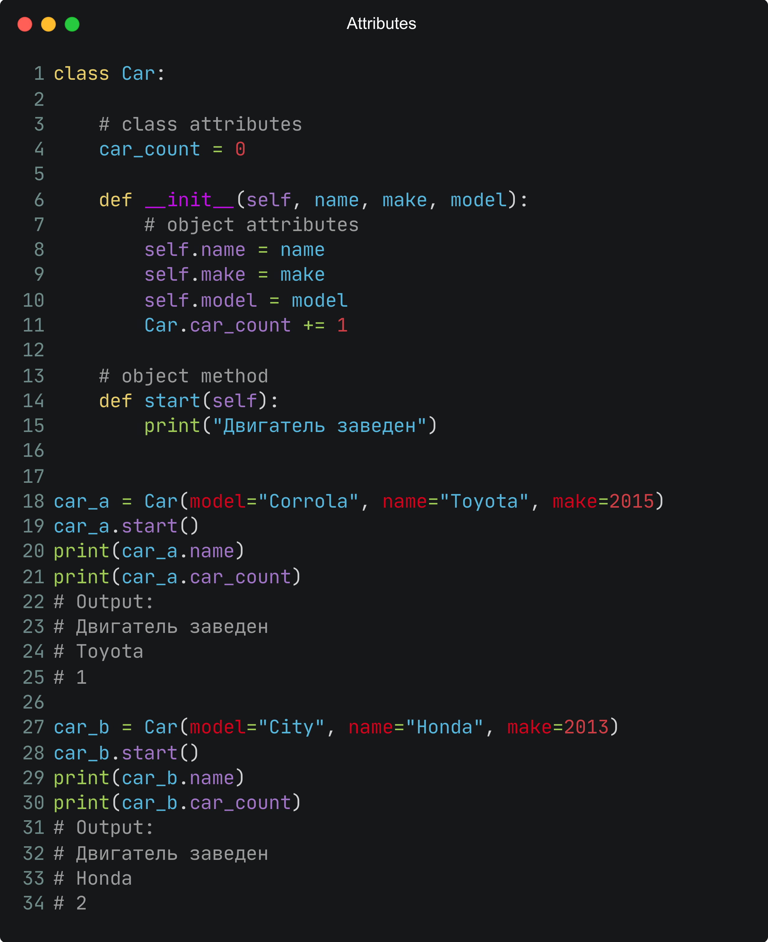
Есть разница между использованием атрибутов класса и атрибутов объекта: атрибуты класса являются общими для всех объектов некоторого класса, а атрибуты объекта хранят информацию только о конкретном объекте.
Например, car_count - атрибут класса, показывающий, сколько всего объектов данного класса создано, а name – атрибут объекта, название конкретной машины.

Slide 18
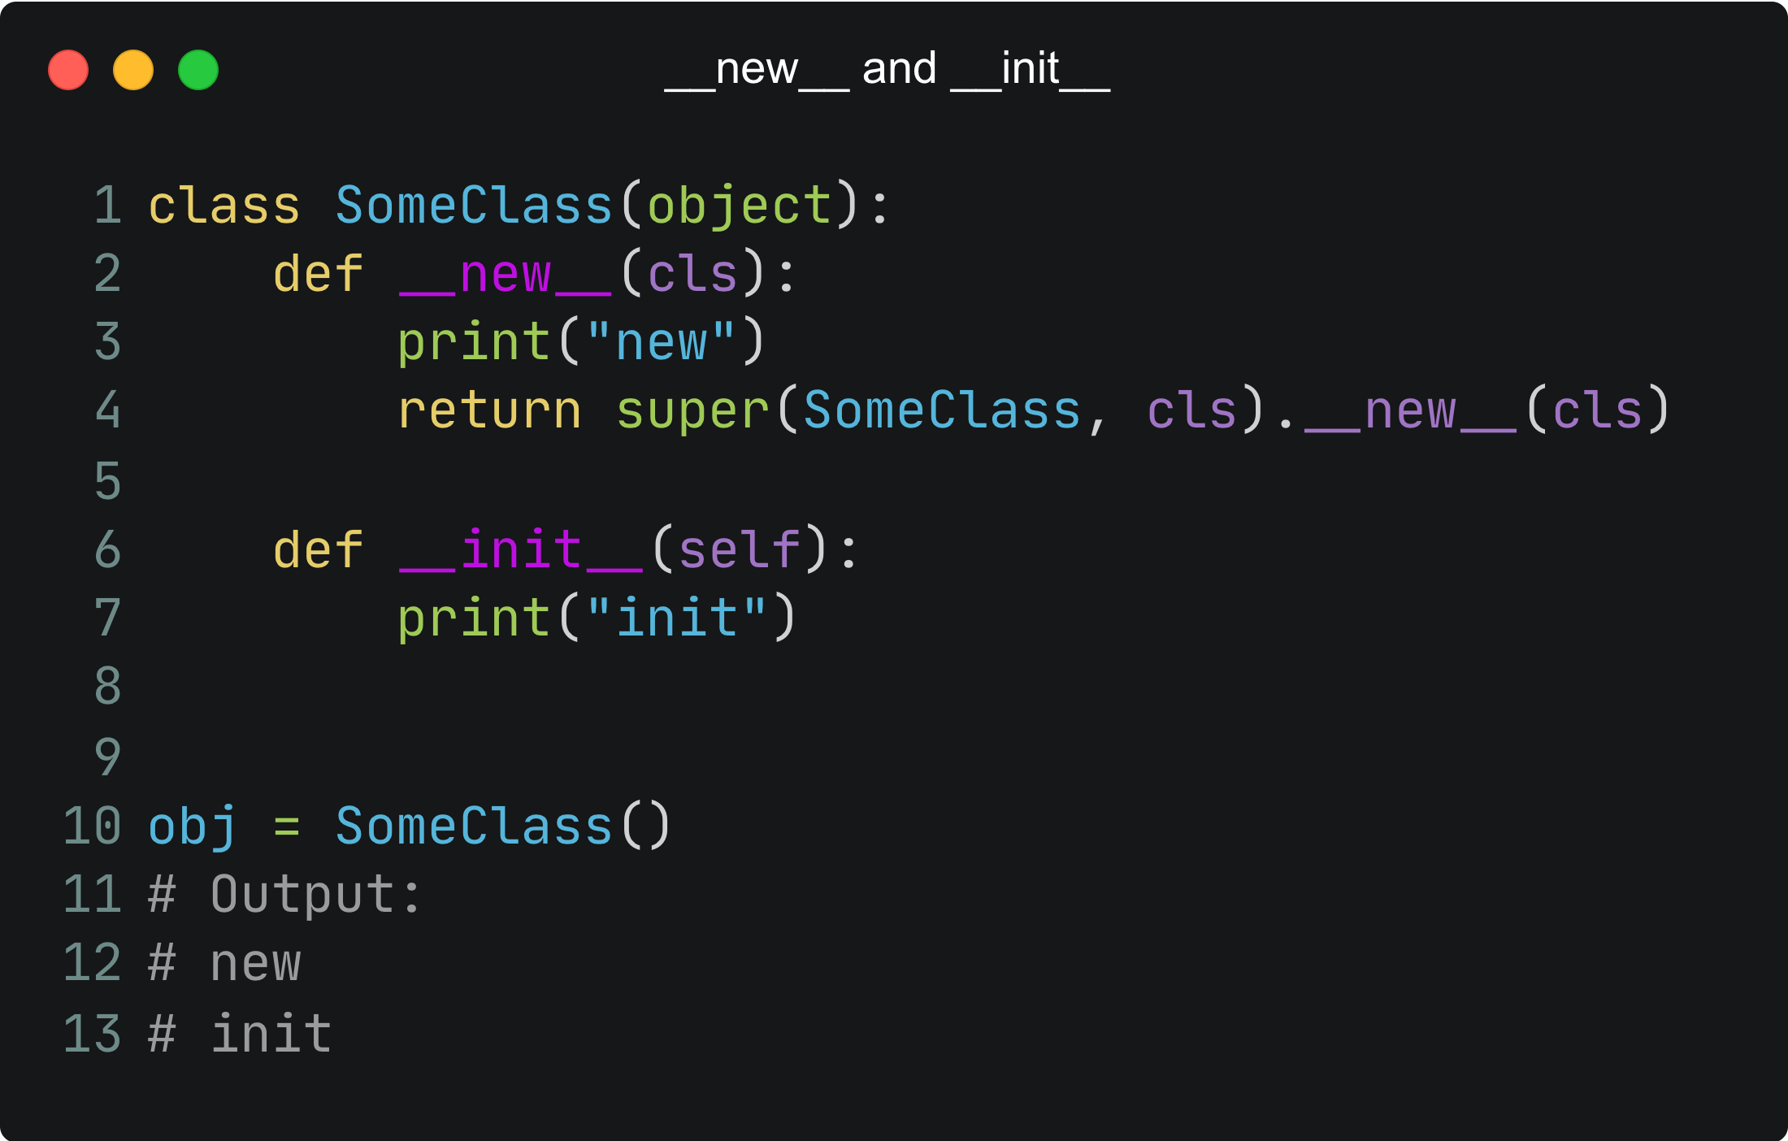
Создание объекта
Кроме конструктора __init__, есть ещё метод __new__, который непосредственно создаёт новый экземпляр класса. Первым параметром он принимает ссылку на сам класс.

Slide 19
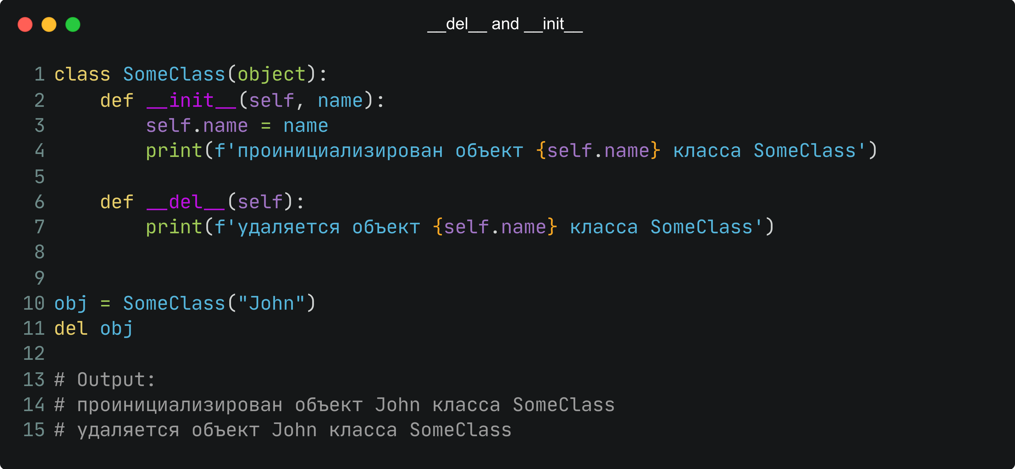
Удаление объекта
В Python вы можете поучаствовать не только в создании объекта, но и в его удалении. Специально для этого предназначен метод-деструктор del.

Slide 20
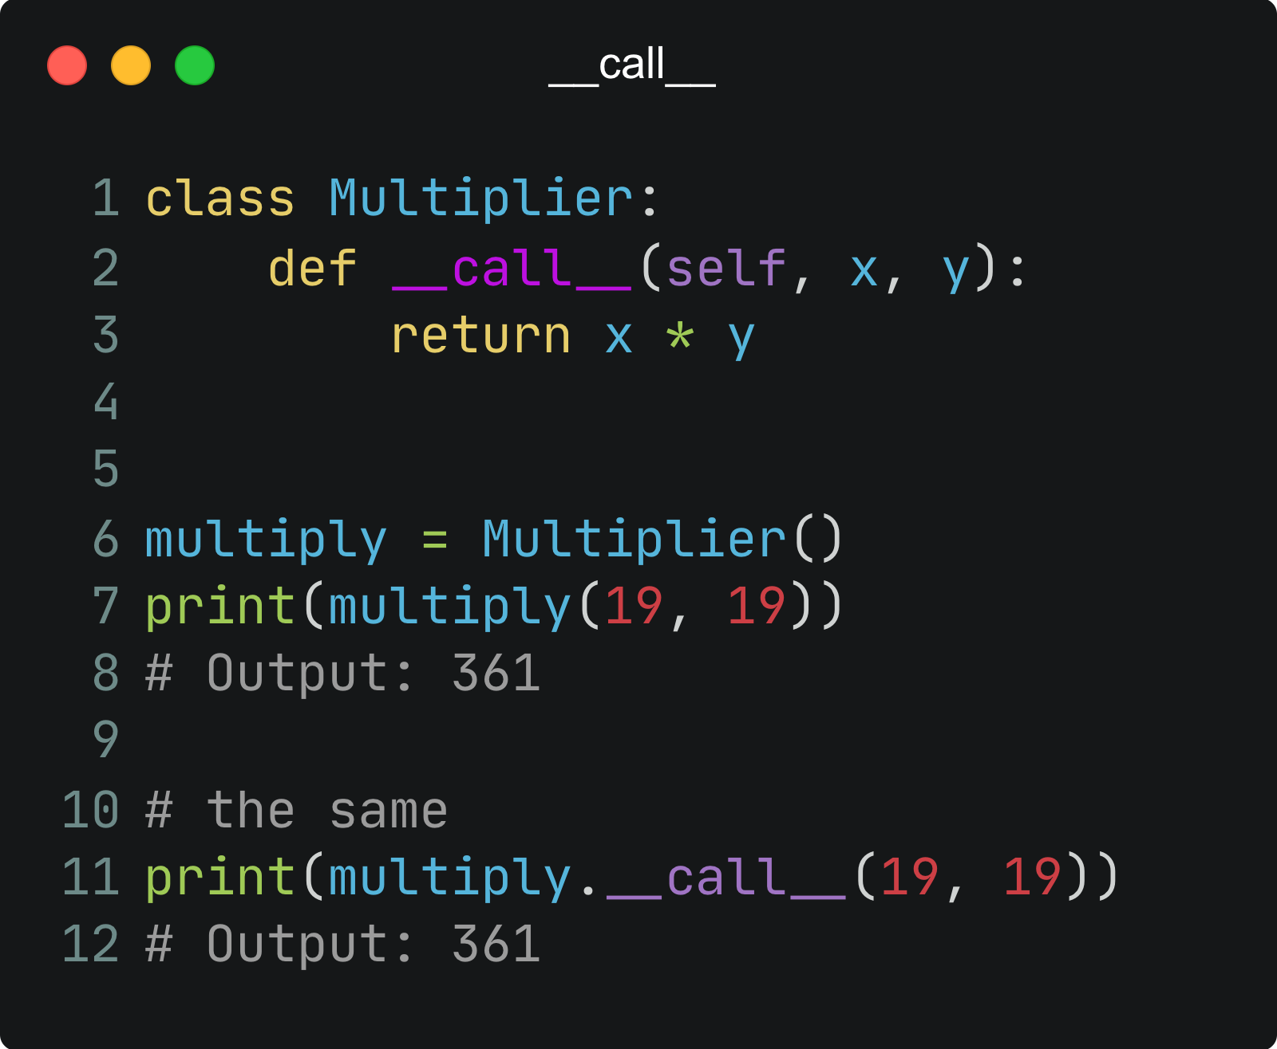
Имитация функции
Объект может имитировать стандартную функцию, то есть, при необходимости его можно вызывать с параметрами. За эту возможность отвечает специальный метод __call__.

Slide 21
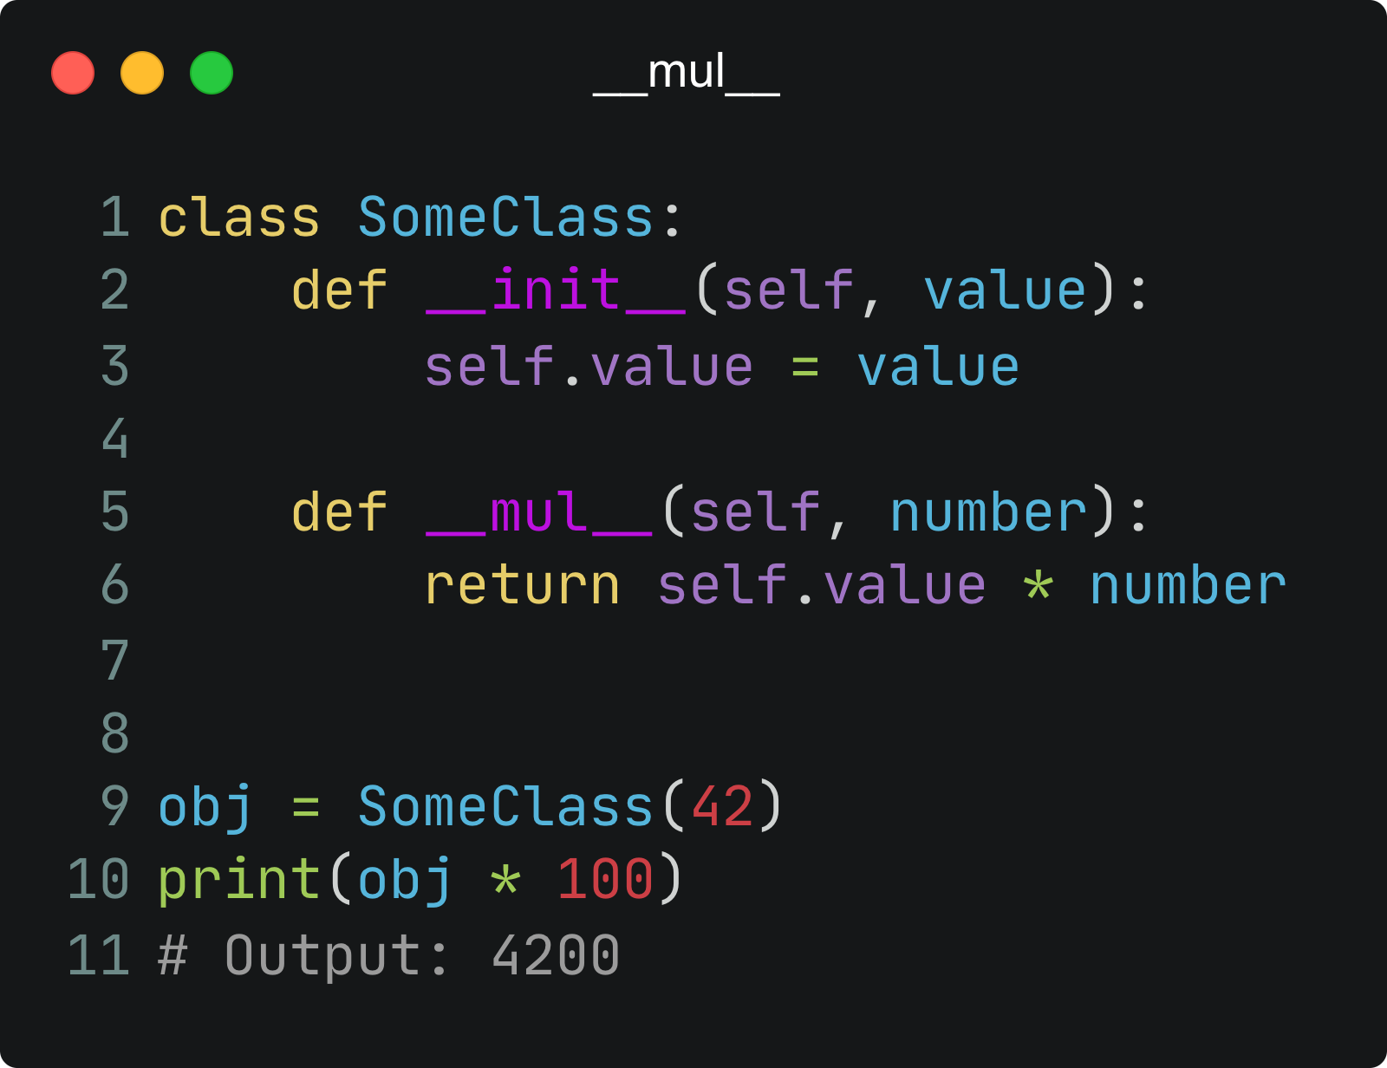
Имитация числовых типов
Объекты могут участвовать и в математических операциях, если у них определены специальные методы. Например, __mul__ позволяет умножать объект на число по определённой программистом логике.

Slide 22
Принципы ООП
Объектно-ориентированное программирование строится на четырёх основных принципах:
абстракция
инкапсуляция
наследование
полиморфизм

Slide 23
Абстракция
Абстракция – это выделение основных, наиболее значимых характеристик объекта и игнорирование второстепенных. Объект характеризуется свойствами, которые отличают его от остальных объектов, но при этом чётко определяют его концептуальные границы.
Абстракция нужна, когда мы имеем дело с составными объектами. Например, мы должны понимать, что перед нами абстракция, если мы рассматриваем объект как «дом», а не как совокупность стекла, кирпича и бетона. Абстракция позволяет бороться со сложностью реального мира, игнорируя нерелевантные детали.

Slide 24
Инкапсуляция
Инкапсуляция – принцип, согласно которому сложность реализации программного компонента должна быть сокрыта за его интерфейсом. Инкапсуляция блокирует доступ к деталям сложной концепции.
Для чего нужна инкапсуляция:
упрощение процесса разработки, так как отсутствует необходимость вникать в тонкости реализации того или иного объекта
повышение надёжности программ, так как при внесении изменений в один из компонентов, остальные части программы остаются неизменными
упрощение обмена компонентами между программами

Slide 25
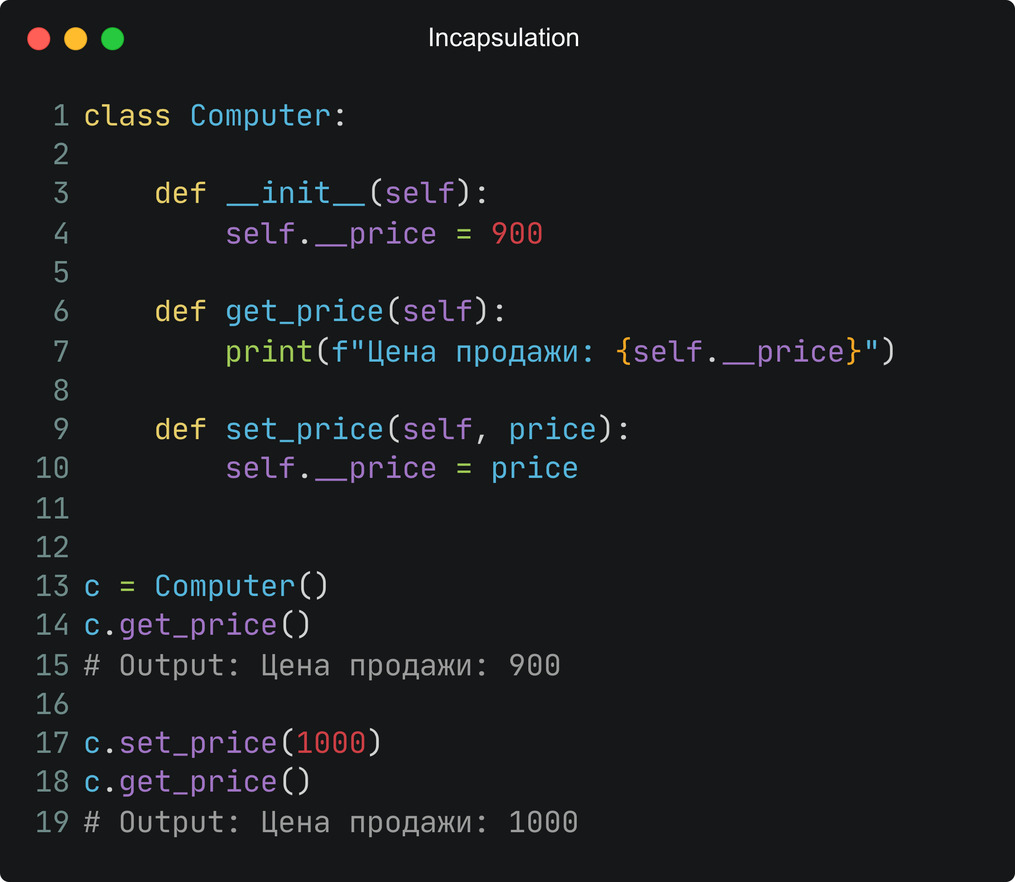
Инкапсуляция
Одно нижнее подчёркивание перед именем атрибута или метода говорит о режиме доступа protected, два нижних подчёркивания – private. Режимы доступа в Python – на уровне соглашений, на самом деле мы всё еще можем получить доступ к инкапсулированным частям.

Slide 26
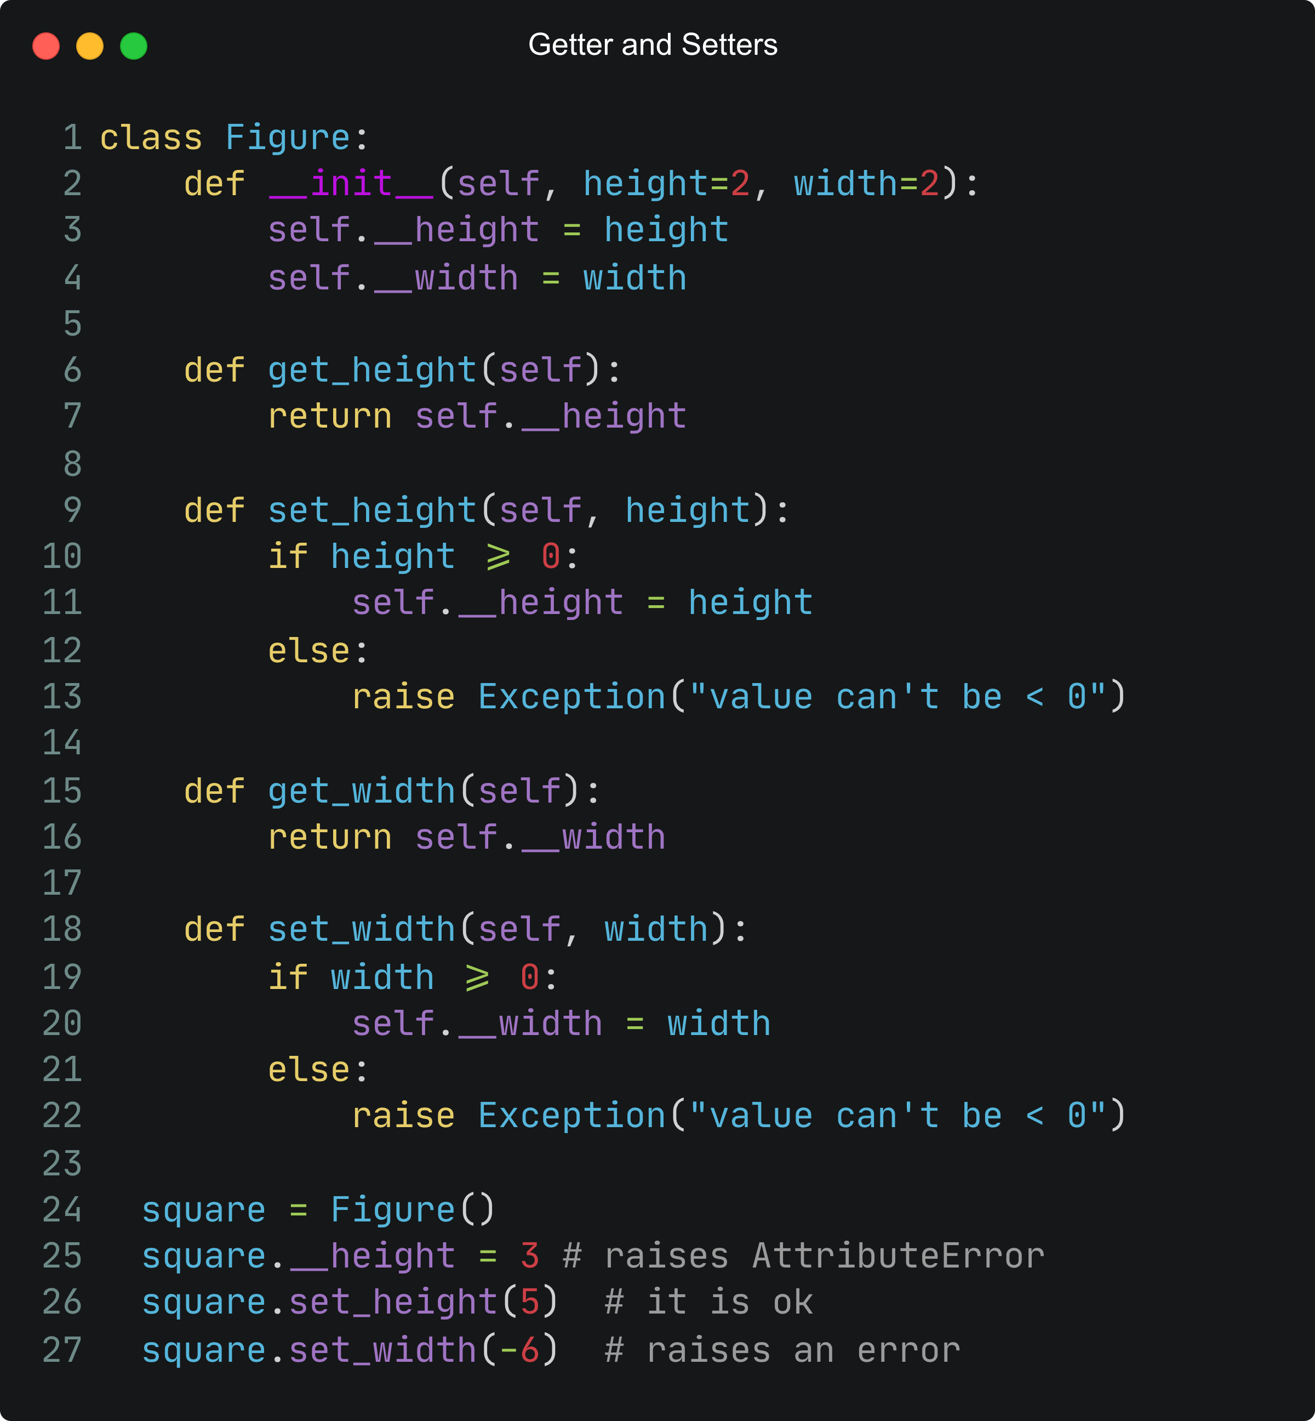
Инкапсуляция
Методы доступа предназначены для чтения или изменения данных.
Метод получения (getter) позволяет читать внутренние данные (например, private-атрибуты) извне.
Метод задания (setter) должен предотвращать установку некорректного значения внутренним данным.

Slide 27
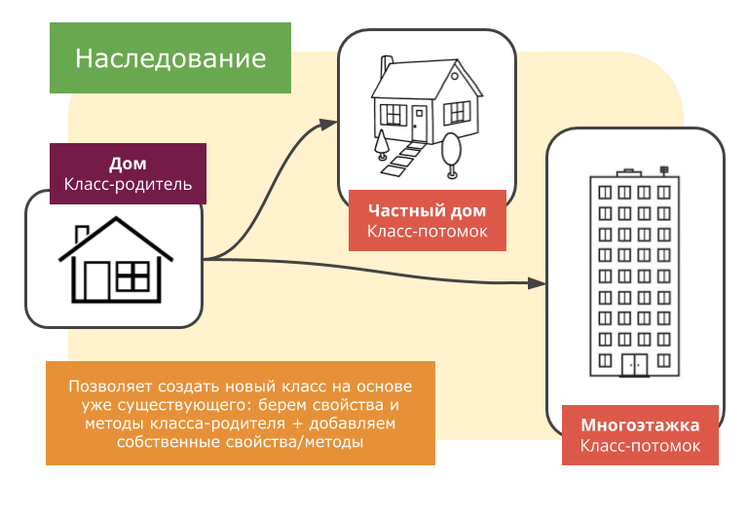
Наследование
Наследование – это способ создания нового класса на основе уже существующего, при котором класс-потомок заимствует свойства и методы родительского класса и также добавляет собственные.

Slide 28
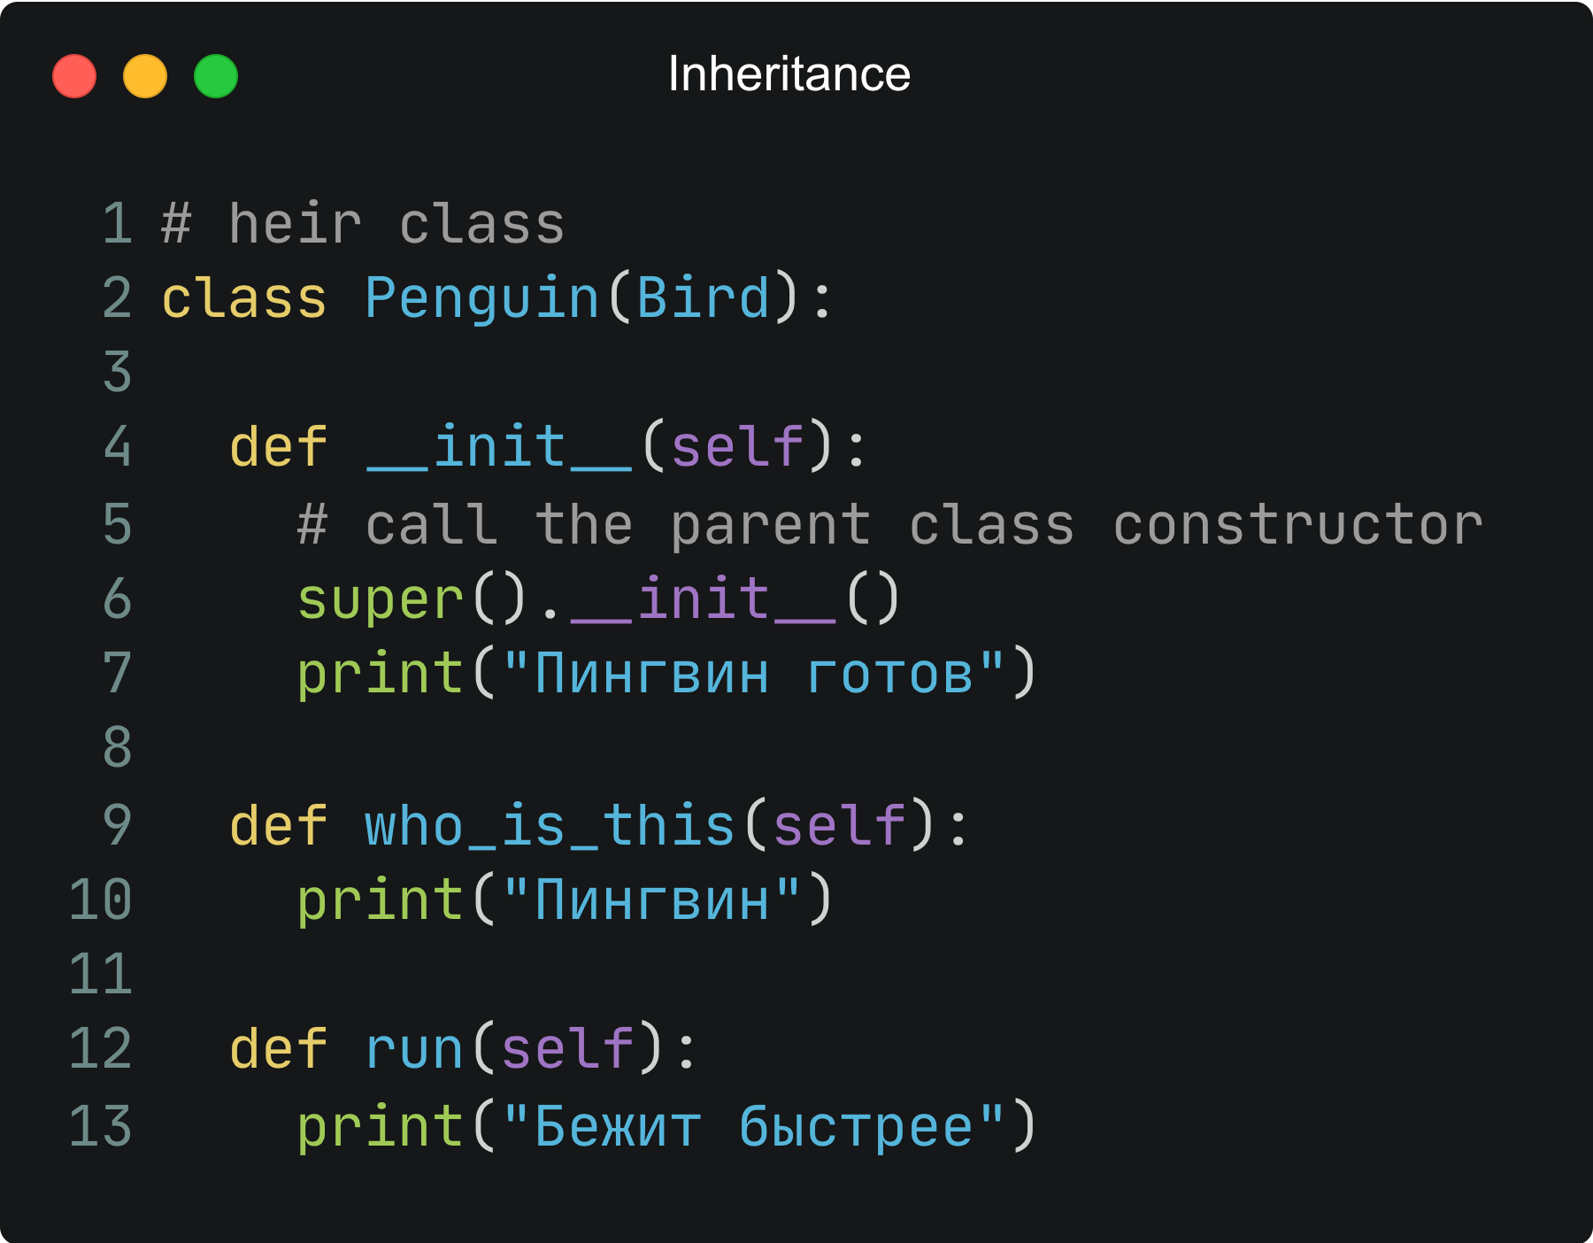
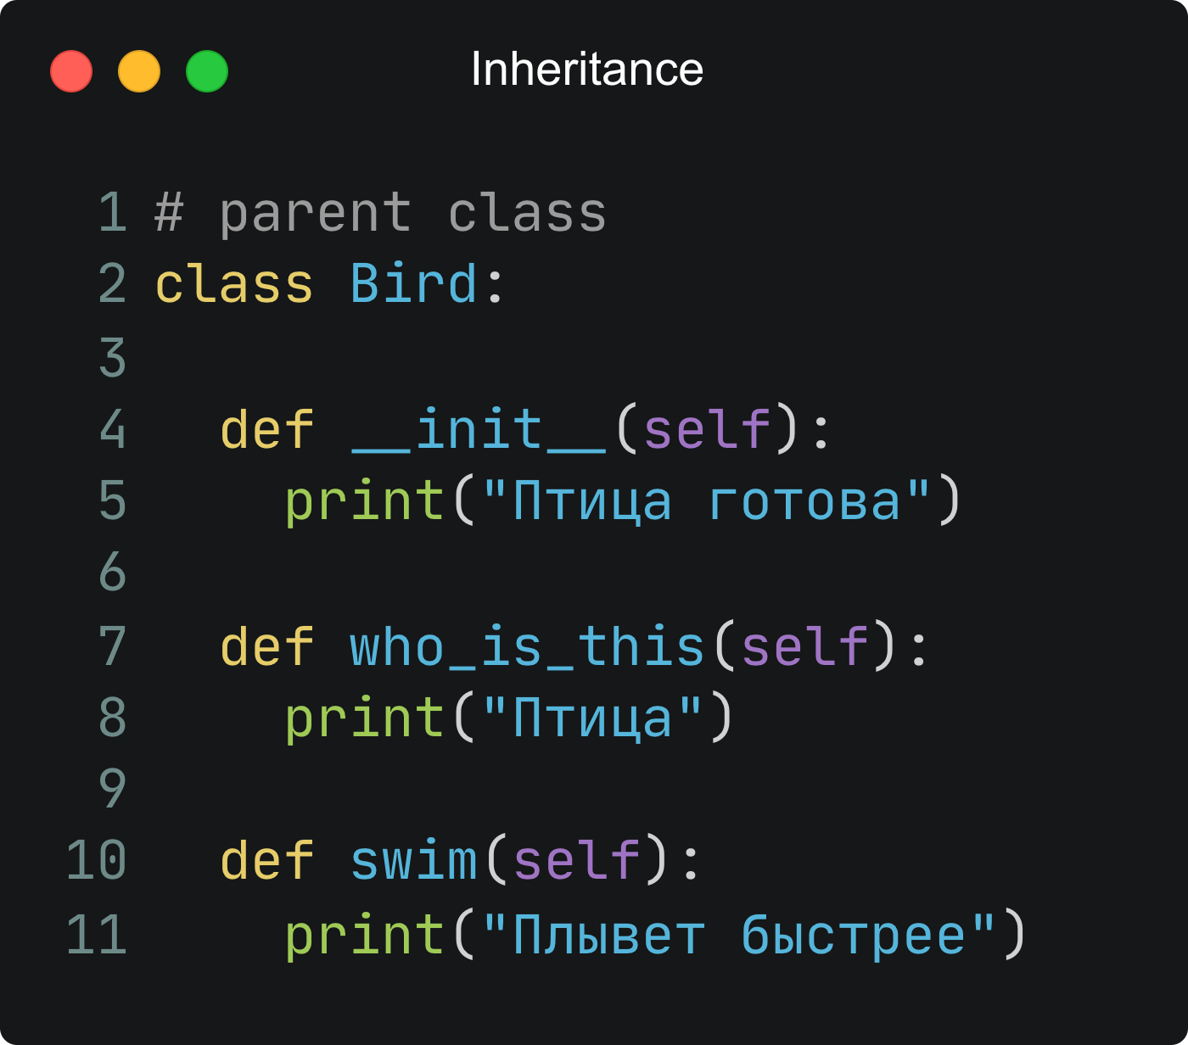
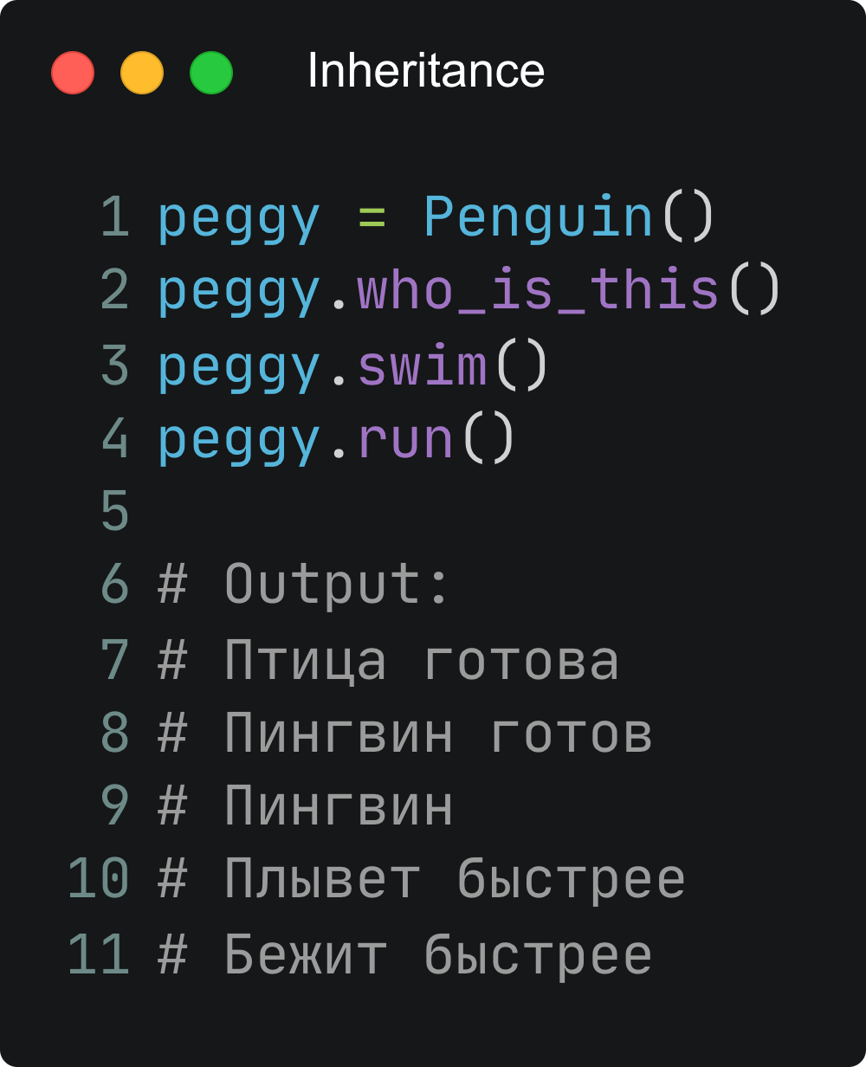
Наследование

Slide 29
Super
Иногда требуется обратиться к родительскому классу из дочернего. Например, если дочерний класс переопределяет метод инициализации, то ему, как правило, следует вызвать инициализатор родителя.
Обратиться к классу-родителю можно через super. super() – это особый прокси-класс к нужному родительскому классу.

Slide 30
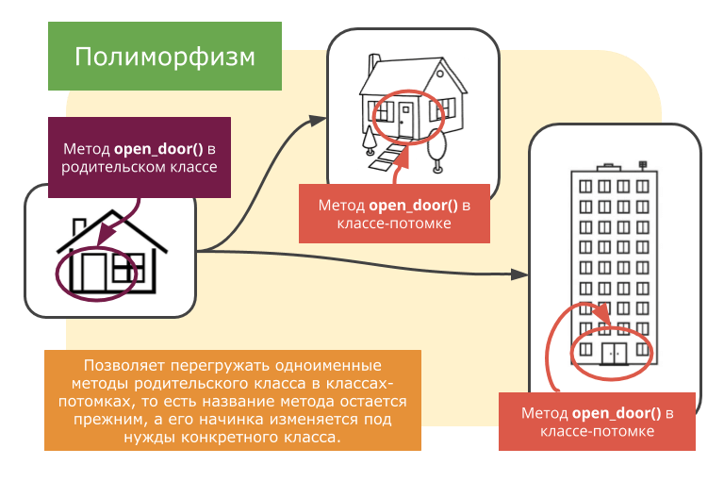
Полиморфизм
Полиморфизм – это поддержка нескольких реализаций на основе общего интерфейса.

Slide 31
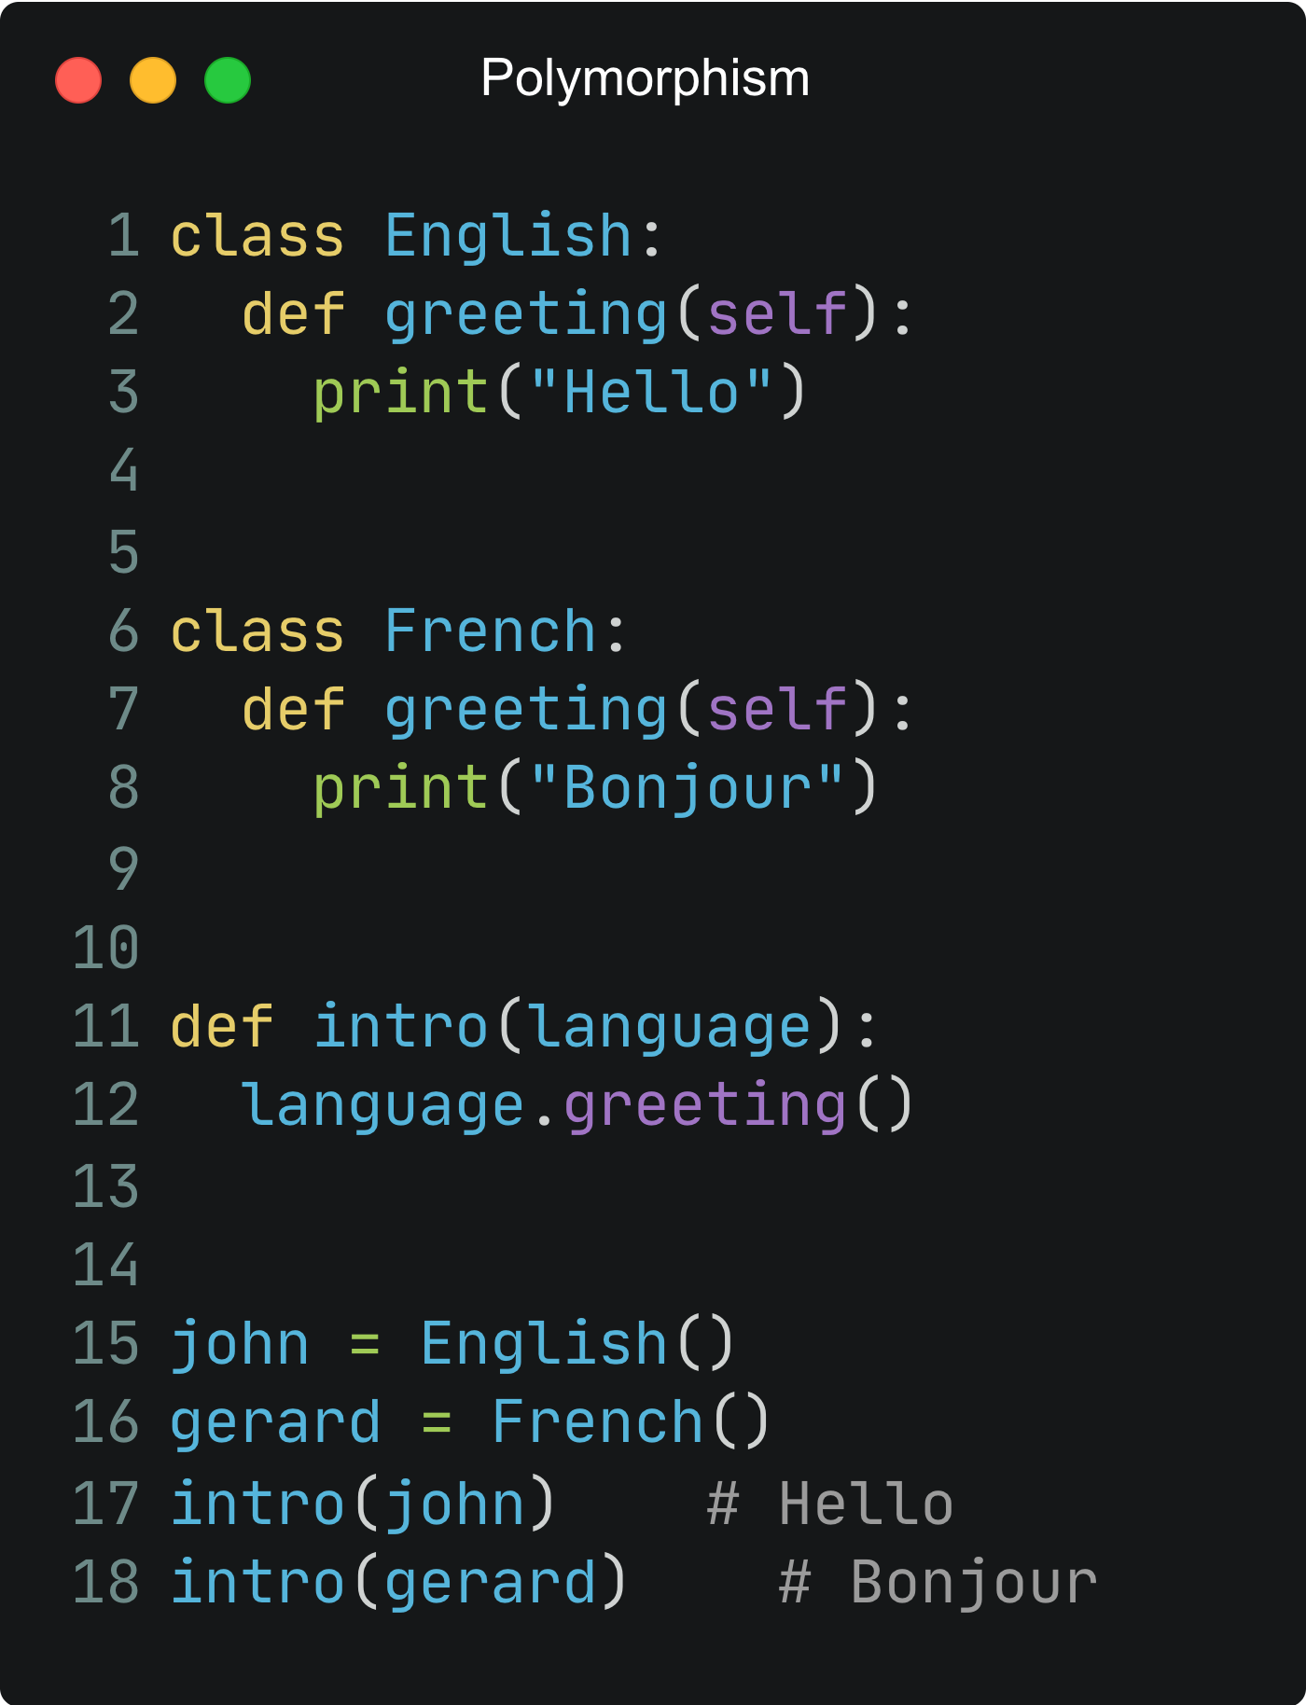
Полиморфизм
Одинаковый интерфейс могут иметь и классы, не связанные родственными узлами. В данном примере код может одинаково удобно работать с классами English и French, так как методы объектов этих классов называются и могут быть вызваны одинаково.

Slide 32
Перегрузка операторов
Перегрузка операторов в Python – это возможность с помощью специальных методов в классах переопределять различные операторы языка. Имена таких методов обычно включают двойные нижние подчёркивания в начале и конце имени метода.
Под операторами в данном контексте понимаются не только арифметические операторы, но также специфика синтаксиса языка, обеспечивающая операции создания объекта, вызова объекта как функции, обращение к элементу объекта по индексу, вывод объекта и многое другое.

Slide 33
Перегрузка операторов
Мы уже рассмотрели ряд методов перегрузки операторов:
__init__ - конструктор объектов класса, нужен для инициализации атрибутов объекта
__del__ - деструктор объекта, вызывается при удалении
__new__ - метод непосредственно для создания экземпляра класса
__mul__ - метод перегрузки оператора умножения, вызывается, когда объект участвует в операции умножения в роли операнда с левой стороны

Slide 34
Перегрузка операторов
Возможность перегрузки операторов обеспечивает схожесть пользовательского класса со встроенными классами Python. Ведь все встроенные типы данных Python – это классы. В результате все объекты могут иметь одинаковые интерфейсы.
Так, если ваш класс предполагает обращение к элементу объекта по индексу, например, a[0], то это можно обеспечить, используя методы перегрузки операторов.

Slide 35
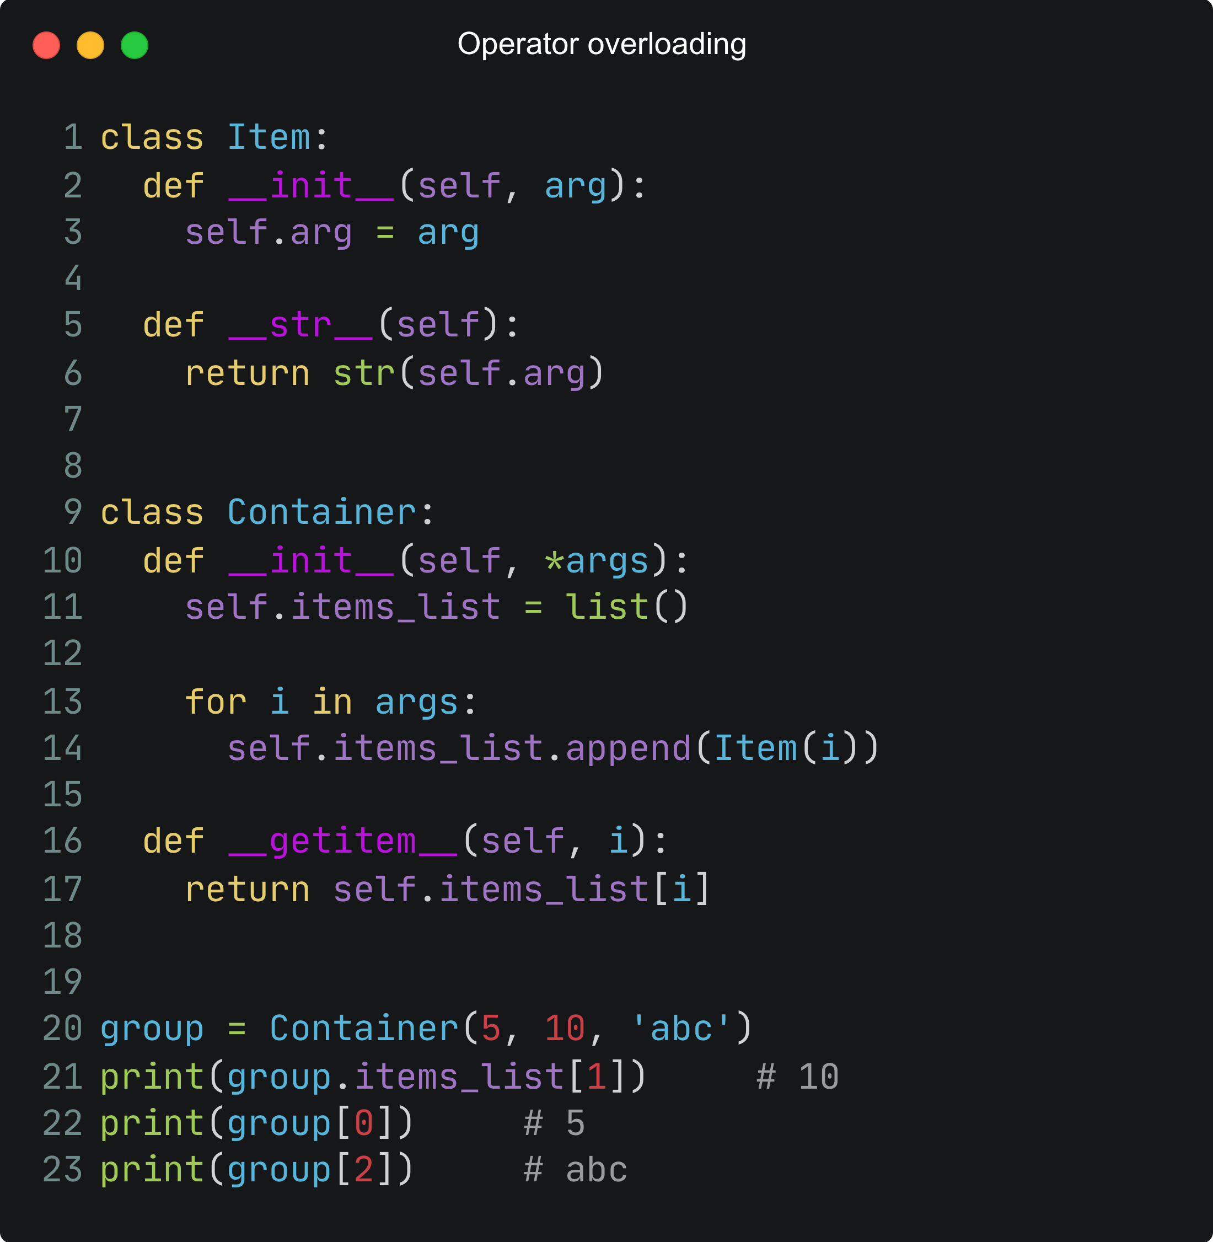
Перегрузка операторов
Такая реализация делает объекты класса Container похожими на встроенные типы строк, списков и кортежей. Метод __getitem__ перегружает операцию извлечения элементов по индексу.

Slide 36
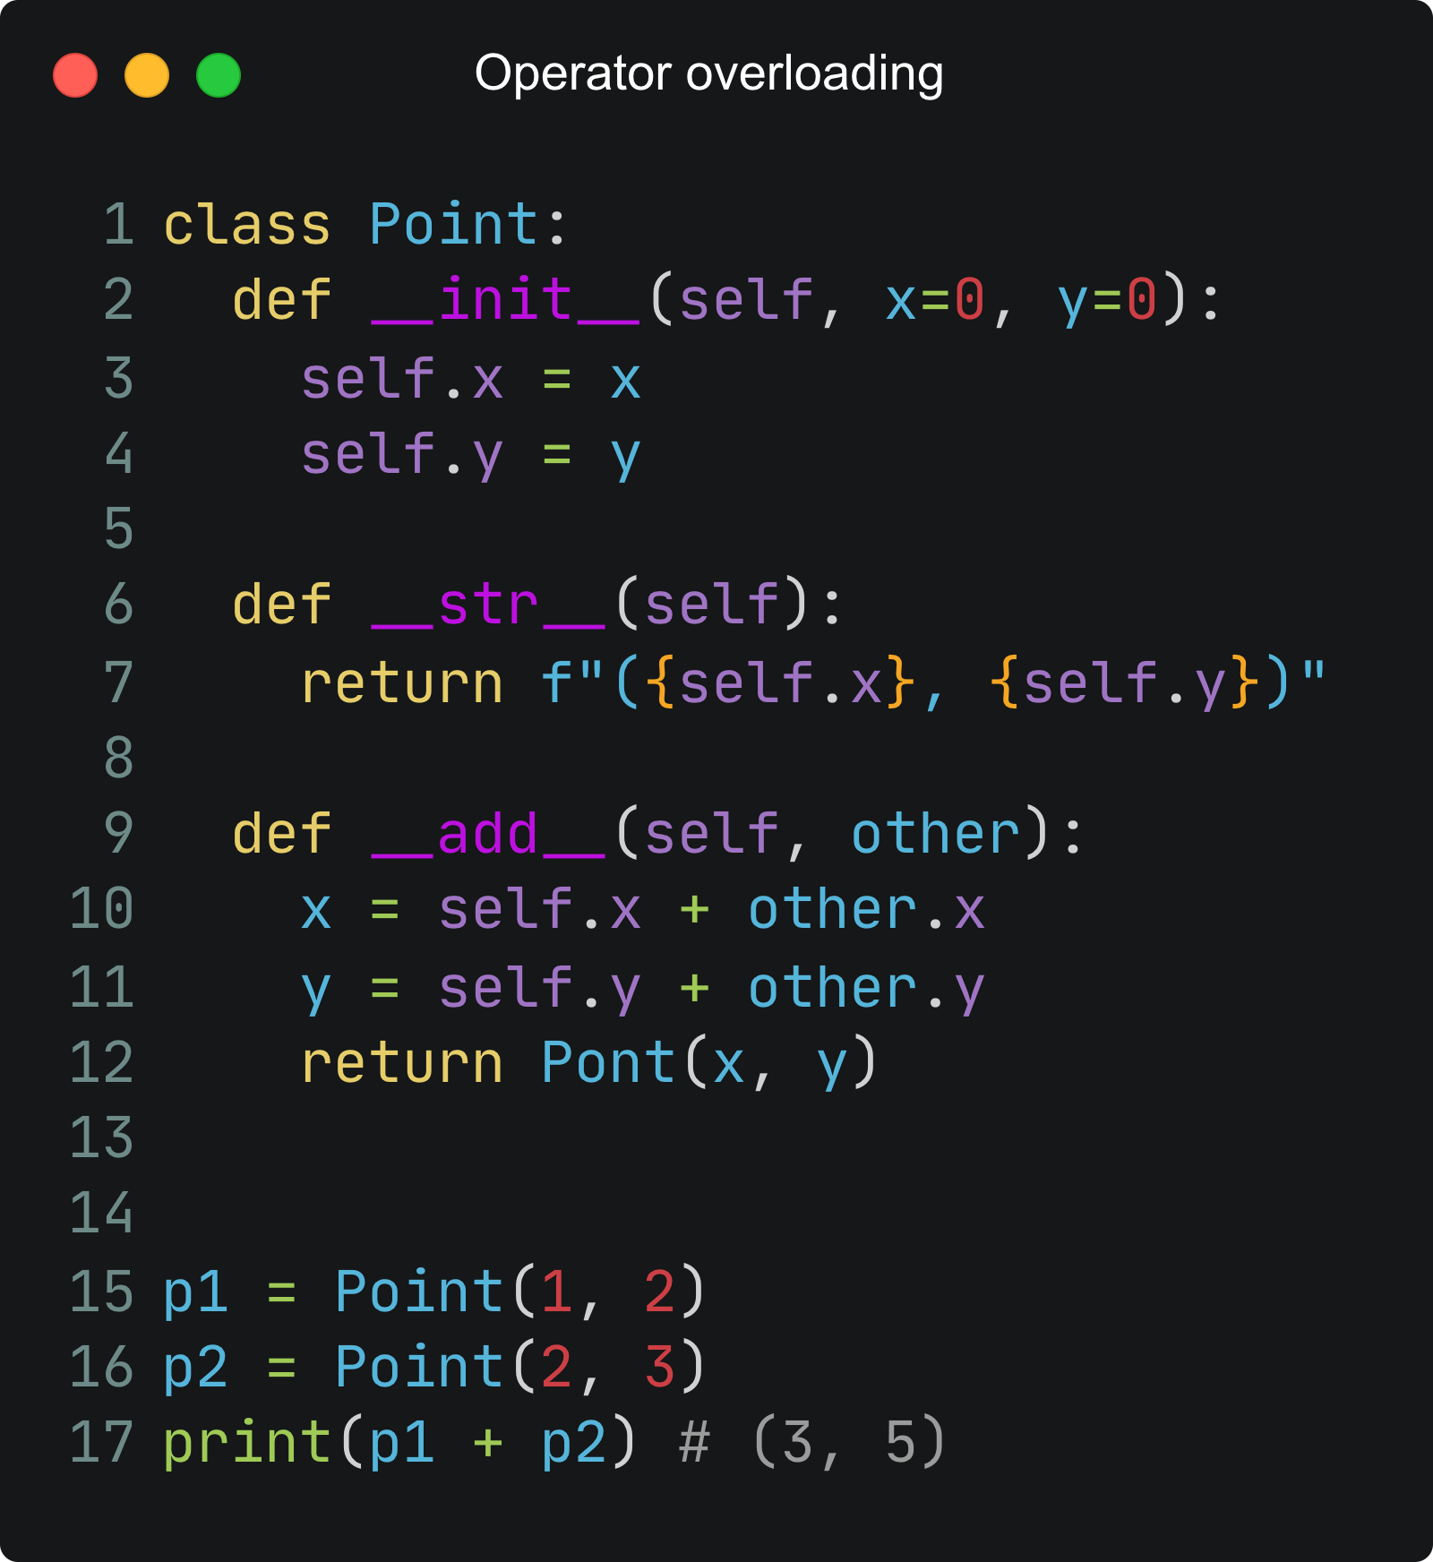
Перегрузка операторов
Чтобы реализовать сложение двух объектов кастомных классов, нужно переопределить метод __add__. Когда мы используем p1 + p2, Python вызывает p1.__add__(p2), а тот в свою очередь вызывает Point.__add__(p1, p2). После этого операция сложения проходит указанным нами способом.

Slide 37
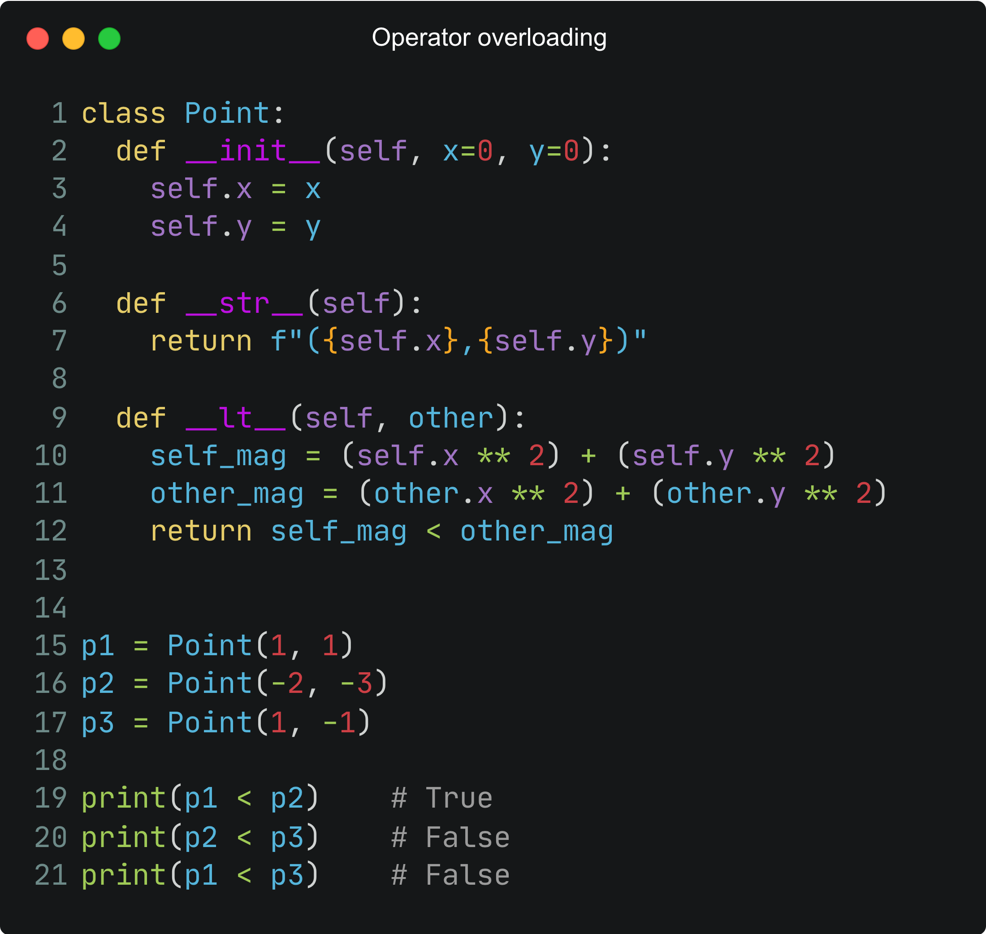
Перегрузка операторов
Перегружать можно и операторы сравнения. Допустим, нужно сравнивать, какая из точек находится дальше от начала координат. Данная реализация обеспечит возможность сравнения двух объектов кастомного класса.

Slide 38
MRO
Порядок разрешения методов (Method Resolution Order) в Python описывает путь поиска класса, который используется для получения соответствующего метода в классах, содержащих множественное наследование.
MRO определяет, как в случае множественного наследования будет осуществляться поиск вызванного метода в иерархии классов.

Slide 39
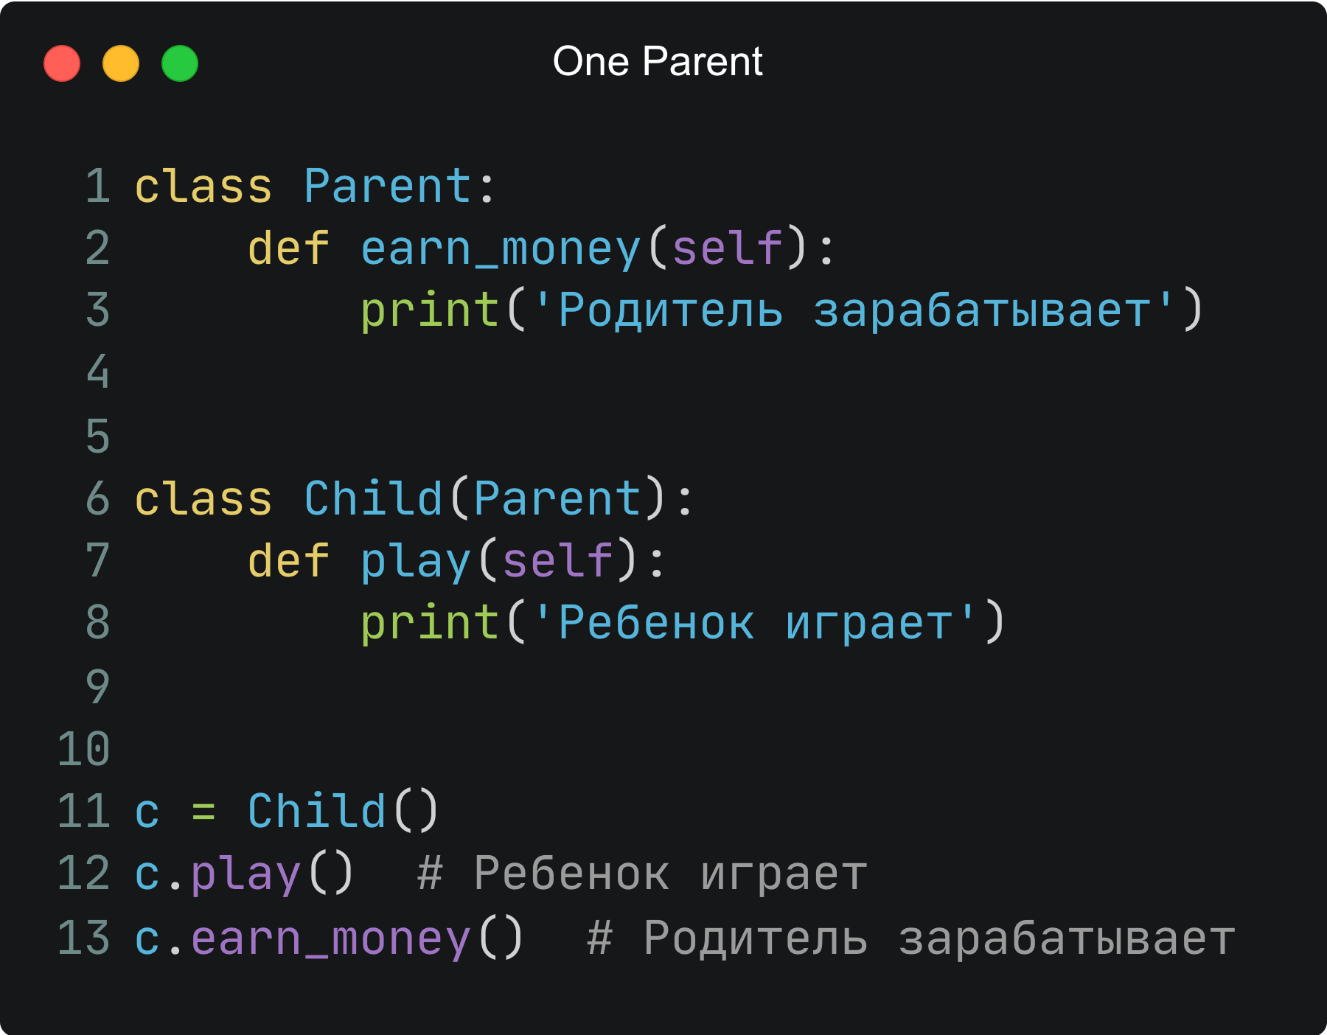
MRO
Если один класс унаследован от другого, он перенимает все атрибуты и методы родителя. При вызове метода Python смотрит, есть ли в классе этого объекта такой метод. Если его нет, то придётся проверить классы-родители данного класса. Вдруг, у них есть?

Slide 40
MRO
Сложнее ситуация становится, когда иерархия классов разрастается. Не будем забывать, что Python поддерживает множественное наследование, что может делать отношения между классами весьма запутанными. Методы с одинаковыми именами могут быть определены в любых классах из всей иерархии. И если ответ на вопрос «где искать?» довольно прост: сначала посмотреть в самом классе, затем в родителях; то ответ на вопрос «в каком порядке искать?» не такой тривиальный.

Slide 41
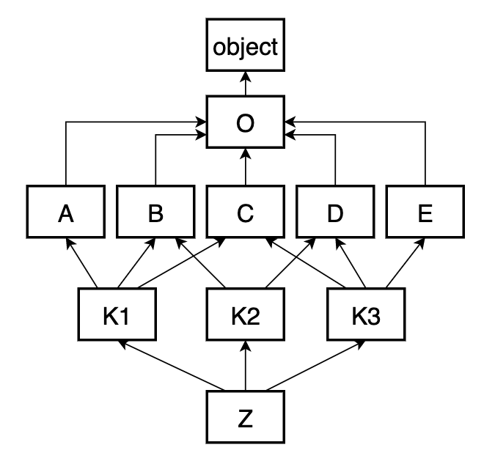
MRO
Например, взглянем на такую иерархию классов. Сможем ли мы с ходу назвать порядок поиска методов в этой иерархии? Узнать правильный порядок можно с помощью специального метода, который можно вызвать от класса Z таким образом: Z.mro()

Slide 42
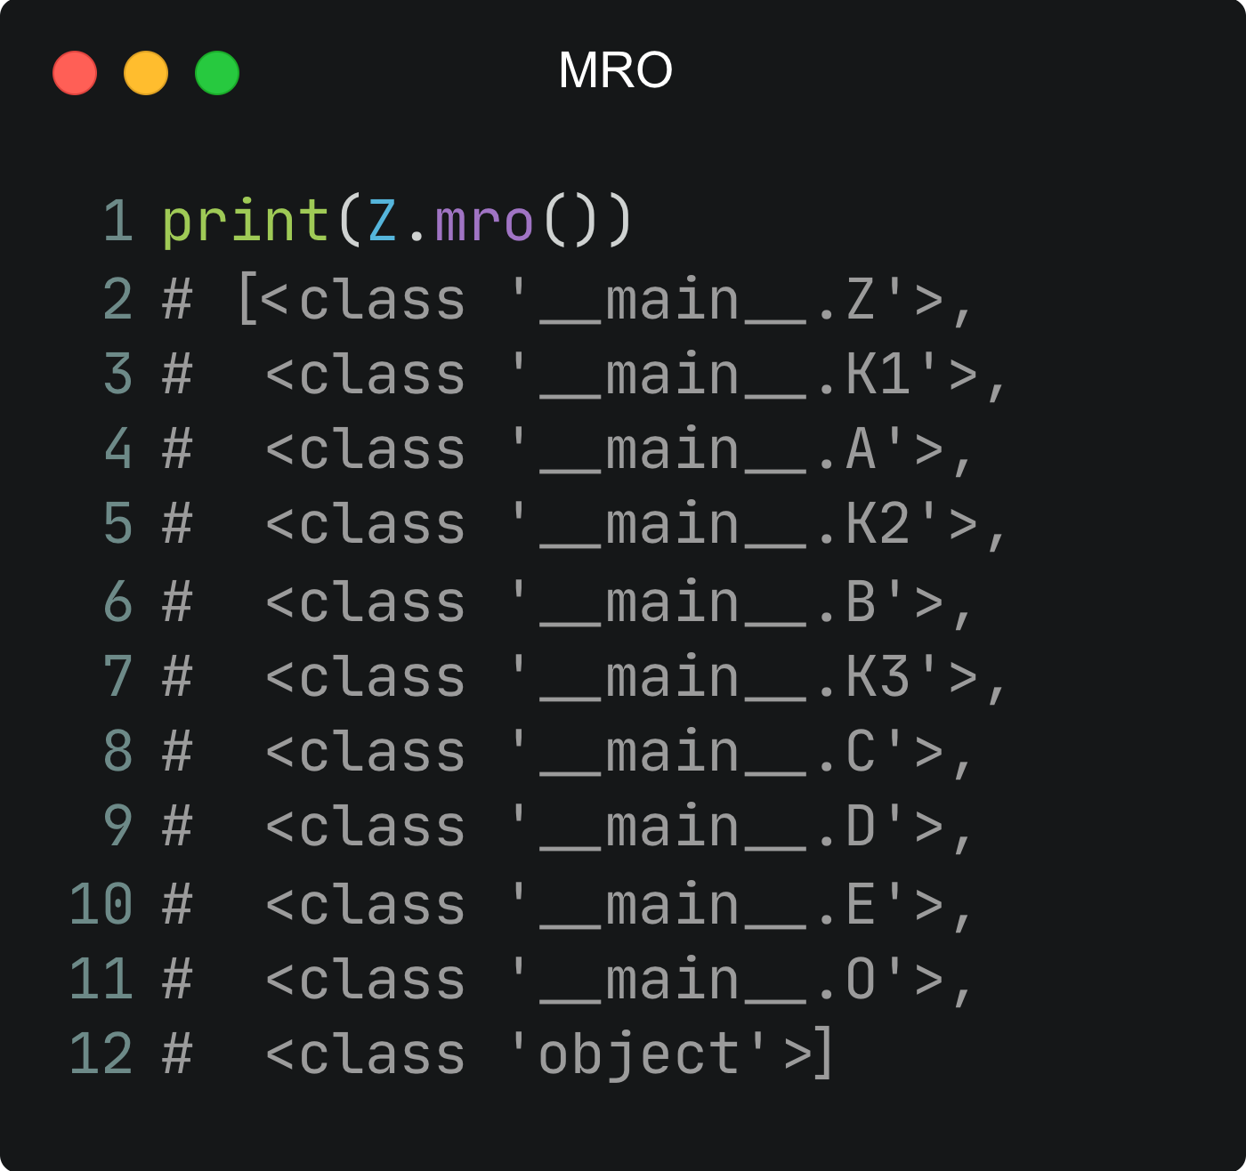
MRO
Z.mro() возвращает список классов в том порядке, в котором Python будет искать методы в иерархии до тех пор, пока не найдёт нужный или не выдаст ошибку. Конечный класс – всегда object. От него неявно наследуются все объекты в Python. Поэтому любое множественное наследование порождает ромбовидные структуры, все цепочки в конечном счёте сводятся к object.

Slide 43
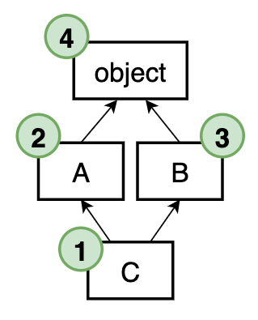
MRO
Для простого ромбовидного наследования MRO будет следующим: C -> A -> B -> object.
В более сложных иерархиях потребуется специальный алгоритм.

Slide 44
Алгоритм С3 линеаризации
Какие критерии должны быть для алгоритма разрешения методов?
каждый класс должен входить в список ровно один раз
если какой-то класс D наследуется от нескольких классов (например, от A, B и C), то они должны в том же порядке появиться в MRO
родители данного класса должны появляться по порядку старшинства. Сначала идут непосредственные родители, затем дедушки и бабушки, но не наоборот

Slide 45
Алгоритм С3 линеаризации
Алгоритм, удовлетворяющий данным условиям, был предложен в 1996 году и называется C3 superclass linearization. Линеаризация в данном случае – это процесс превращения графа наследования в плоский список. А С3 он называется из-за наличия трёх основных свойств.
Важнейшее свойство здесь – монотонность – это свойство, которое требует соблюдения в линеаризации класса того же порядка следования классов-прародителей, что и в линеаризации класса-родителя.
В Python C3 алгоритм появился с 2.3 версии.

Slide 46
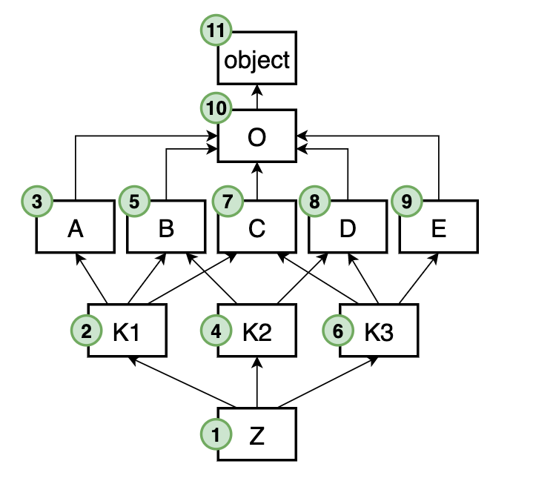
Алгоритм С3 линеаризации
Графически MRO для нашего примера будет выглядеть так. Попробуем обосновать такой порядок.
Сначала положим в MRO конечный класс Z. Затем K1, так как он является первым в списке наследования у класса Z.
Класс А никому больше не является родителем, кроме К1, следовательно, алгоритм добавляет его в список после К1.

Slide 47
Алгоритм С3 линеаризации
После А сразу не может идти класс B, так как B является родителем и для К1, и для К2. Тогда сначала ставим К2, только потом – B.
Далее по той же причине придётся поставить К3, чтобы он не оказался позже своего родителя C.
Дополняем список D и E в их порядке появления.

Slide 48
Алгоритм С3 линеаризации
И остаётся только завершить список классами O, который является родителем для классов A, B, C, D и E, и классом object, родителем для О.
Теперь мы видим, что ни один родитель не стоит перед своим потомком, а также порядок следования классов в MRO совпадает с порядком наследования.

Slide 49
Задания
1. Создайте класс Soda (газировка). Для инициализации есть параметр, который определяет вкус газировки. При инициализации этот параметр можно задавать, а можно и не задавать. Реализовать метод строковой репрезентации, который возвращает строку вроде «У вас газировка с <клубничным> вкусом», если вкус задан. Если вкус не задан, метод должен возвращать строку «У вас обычная газировка».

Slide 50
Задания
2. Напишите программу с классом Math. При инициализации атрибутов нет. Реализовать методы addition, subtraction, multiplication и division. При передаче в методы двух числовых параметров нужно производить с параметрами соответствующие действия и печатать ответ.
3. Программа с классом Car. При инициализации объекта ему должны задаваться атрибуты color, type и year. Реализовать пять методов. Запуск автомобиля – выводит строку «Автомобиль заведён». Отключение автомобиля – выводит строку «Автомобиль заглушен». Методы для присвоения автомобилю года выпуска, типа и цвета.

Slide 51
Задания
4. Программа с классом Sphere для представления сферы в трёхмерном пространстве. Реализовать методы:
конструктор, принимающий 4 числа: радиус и координаты центра сферы x, y, z. Если конструктор вызывается без аргументов, создать объект сферы с единичным радиусом и центром в начале координат. Если конструктор вызывается только с радиусом, создать объект с соответствующим радиусом и центром в начале координат
метод get_volume(), возвращающий число – объем шара, ограниченного текущей сферой
Продолжение ->

Slide 52
Задания
4. (Продолжение)
метод get_square(), возвращающий число – площадь внешней поверхности сферы
метод get_radius(), возвращающий число – радиус текущей сферы
метод get_center(), возвращающий кортеж с координатами центра сферы
метод set_radius(radius), который принимает новое значение радиуса, меняет радиус текущей сферы и ничего не возвращает
Продолжение ->

Slide 53
Задания
4. (Продолжение)
метод set_center(x, y, z), который принимает новые значения для координат центра радиуса, меняет координаты текущей сферы и ничего не возвращает
метод is_point_inside(x, y, z), который принимает координаты некой точки в трёхмерном пространстве и возвращает True или False в зависимости от того, находится ли точка внутри сферы

Slide 54
Задания
5. Разработать класс SuperStr, который наследует функциональность стандартного типа str и содержит два новых метода:
метод is_repeatance(s), который принимает некоторую строку и возвращает True или False в зависимости от того, может ли текущая строка быть получена целым количеством повторов строки s. Считать, что пустая строка не содержит повторов
метод is_palindrom(), который возвращает True или False в зависимости от того, является ли строка палиндромом вне зависимости от регистра. Пустую строку считать палиндромом.

Slide 55
Контрольные вопросы
1. Что такое класс?
2. Что такое объект ?
3. Объясните основные принципы ООП
4. Что такое перегрузка операторов?
5. Что такое MRO?
6. Какие основные критерии алгоритма С3 линеаризации?

